Slide 1
기타 그래프 이론 (Union-Find 자료구조, 최소신장트리, 위상정렬)
담당교수 : 김영식

Slide 2
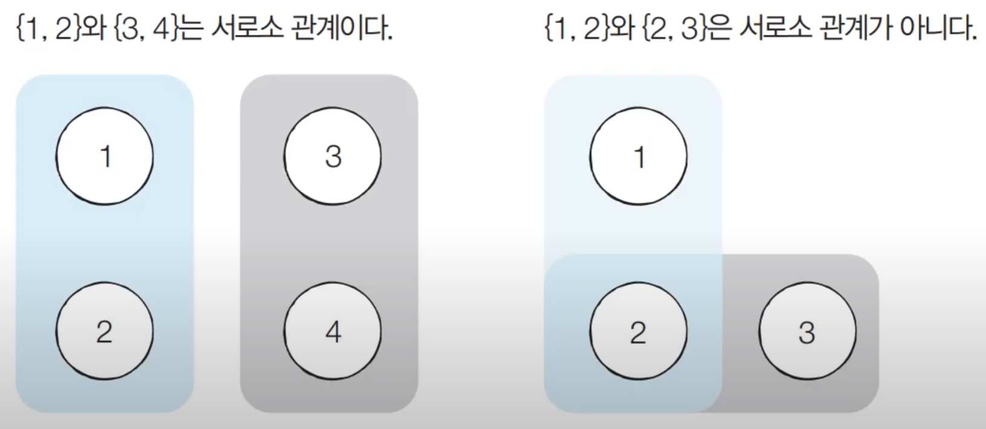
서로소 집합
서로소 집합(Disjoint Sets)란 공통 원소가 없는 두 집합을 의미

Slide 3
서로소 집합 자료구조
서로소 부분 집합들로 나누어진 원소들의 데이터를 처리하기 위한 자료구조
서로소 집합 자료구조는 두 종류의 연산을 지원
합집합(Union): 두 개의 원소가 포함된 집합을 하나의 집합으로 합치는 연산
찾기(Find): 특정한 원소가 속한 집합이 어떤 집합인지 알려주는 연산
서로소 집합 자료구조는 합치기 찾기(Union Find) 자료구조라고 불리기도 한다.

Slide 4
서로소 집합 자료구조
여러 개의 합치기 연산이 주어졌을 때 서로소 집합 자료구조의 동작 과정은 다음과 같다.
합집합(Union) 연산을 확인하여, 서로 연결된 두 노드 A, B를 확인
A와 B의 루트 노드 A‘, B’ 를 각각 찾는다.
A’를 B’의 부모 노드로 설정한다.
모든 합집합(Union) 연산을 처리할 때까지 1번의 과정을 반복한다.

Slide 5
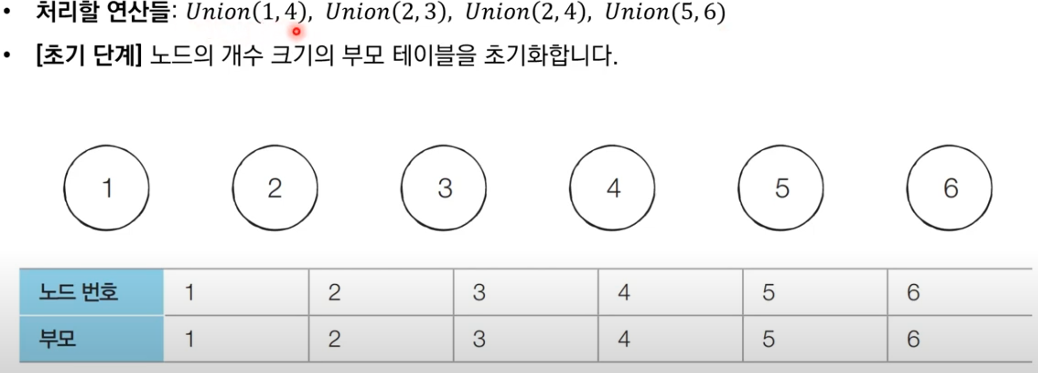
서로소 집합 자료구조: 동작 과정 살펴보기

Slide 6
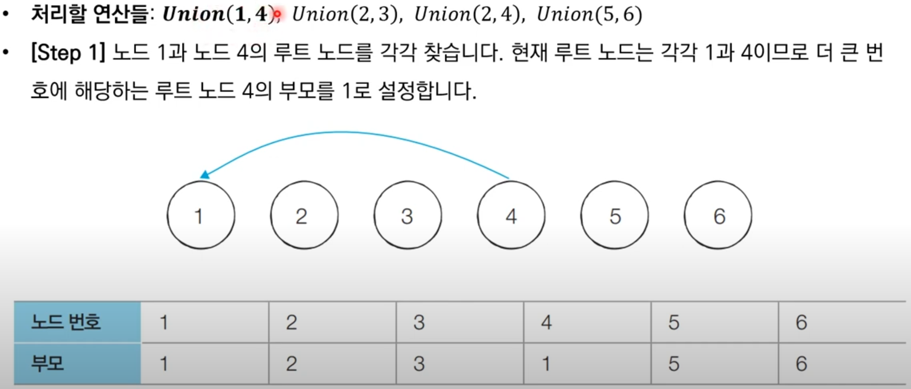
서로소 집합 자료구조: 동작 과정 살펴보기

Slide 7

서로소 집합 자료구조: 동작 과정 살펴보기

Slide 8
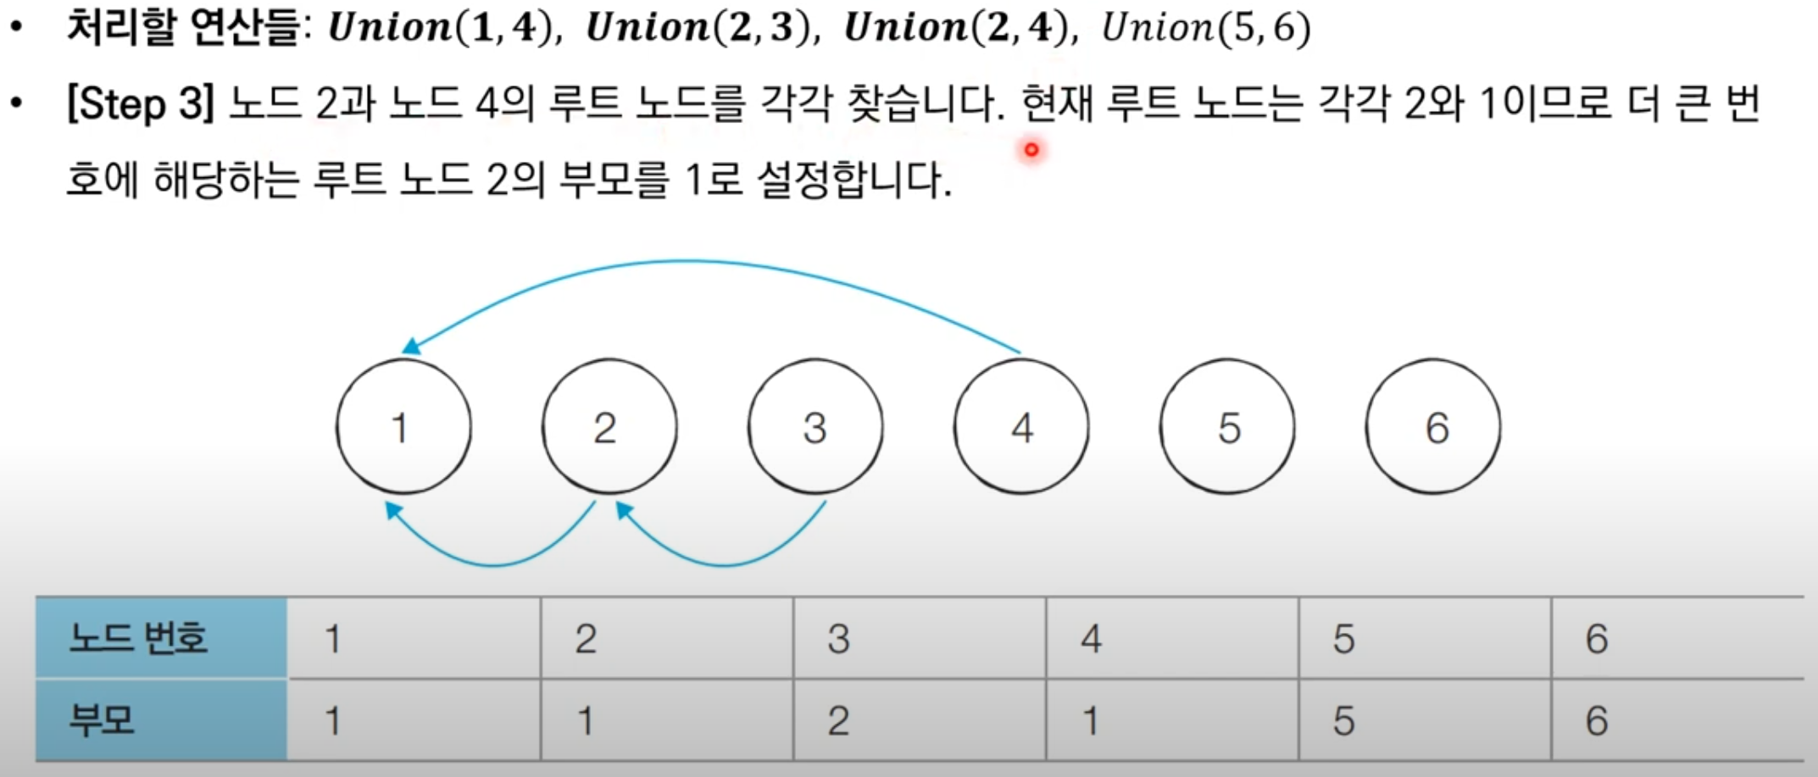
서로소 집합 자료구조: 동작 과정 살펴보기

Slide 9
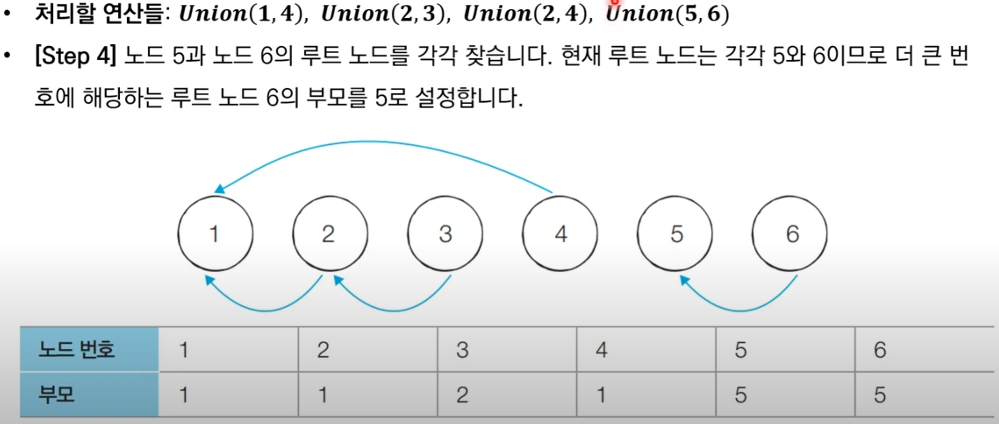
서로소 집합 자료구조: 동작 과정 살펴보기

Slide 10
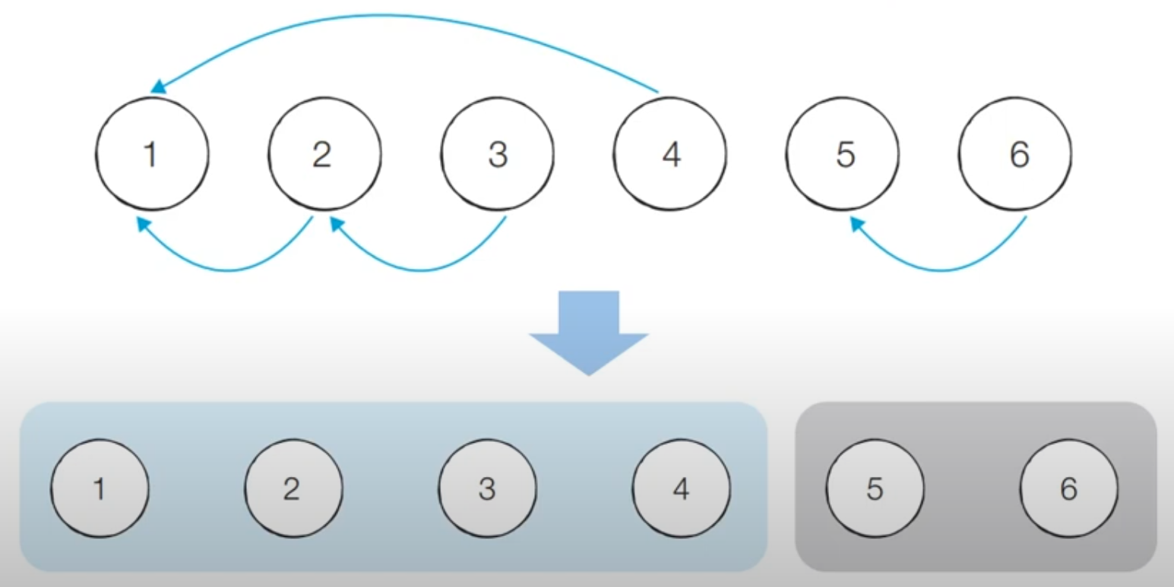
서로소 집합 자료구조: 연결성
서로소 집합 자료구조에서는 연결성을 통해 손쉽게 집합의 형태를 확인

Slide 11
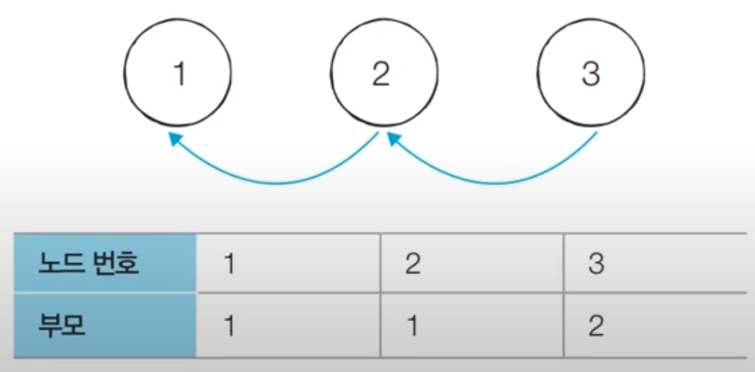
서로소 집합 자료구조: 연결성
기본적인 형태의 서로소 집합 자료구조에서는 루트 노드에 즉시 접근할 수 없다.
루트 노드를 찾기 위해서 부모 테이블을 계속해서 확인하며 거슬러 올라가야 한다.
다음 예시에서 노드 3의 루트를 찾기 위해서는 노드 2를 거쳐 노드 1에 접근해야 한다.

Slide 12
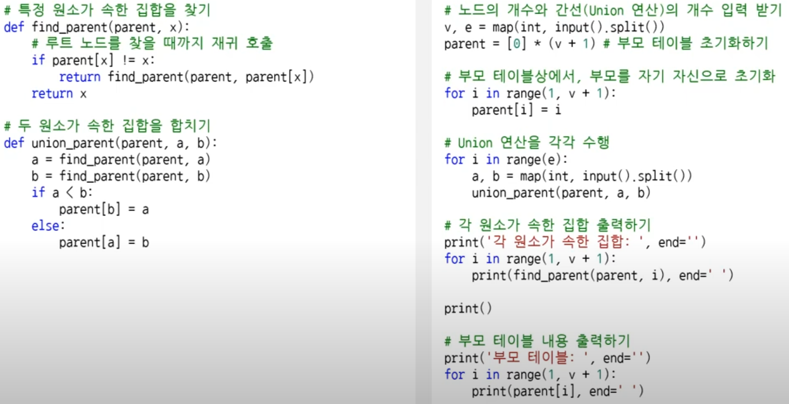
서로소 집합 자료구조: 기본적인 구현 방법 (Python)

Slide 13
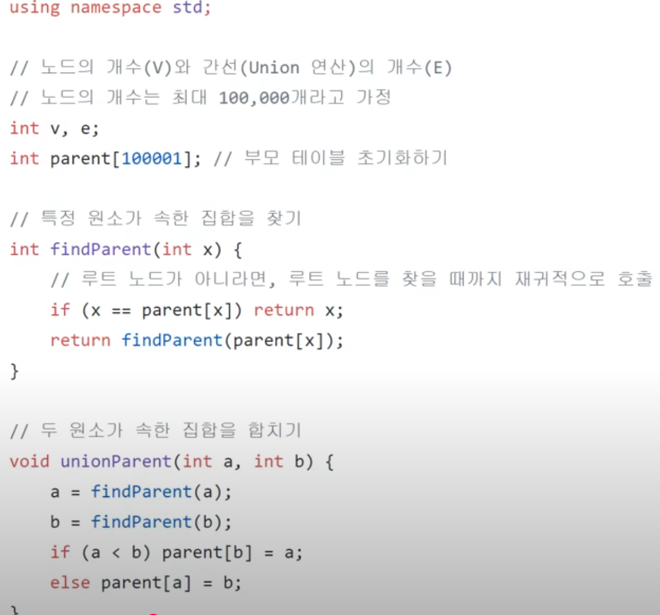
서로소 집합 자료구조: 기본적인 구현 방법 (C++)

Slide 14
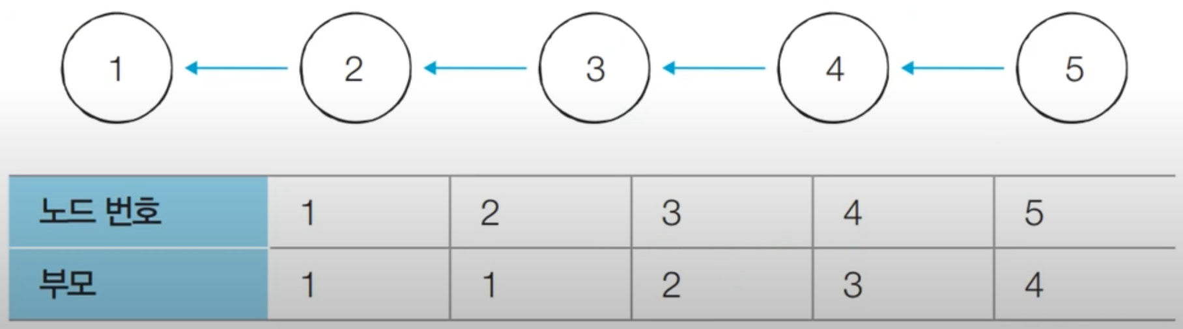
서로소 집합 자료구조: 기본적인 구현 방법의 문제점
합집합(Union) 연산이 편향되게 이루어지는 경우 찾기(Find) 함수가 비효율적으로 동작한다.
최악의 경우에는 찾기(Find) 함수가 모든 노드를 다 확인하게 되어 시간 복잡도가 O(V) 이다.
다음과 같이 {1, 2, 3, 4 5}의 총 5개 원소가 존재하는 상황을 확인해 보자.
수행된 연산들: Union(4,5), Union(3,4), Union(2,3), Union(1,2)

Slide 15
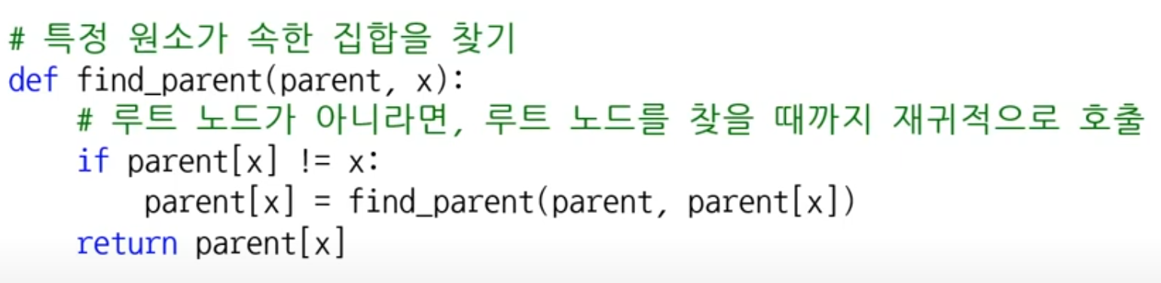
서로소 집합 자료구조: 경로 압축
찾기(Find) 함수를 최적화하기 위한 방법으로 경로 압축(Path Compression)을 이용한다.
찾기(Find) 함수를 재귀적으로 호출한 뒤에 부모 테이블 값을 바로 갱신한다.

Slide 16
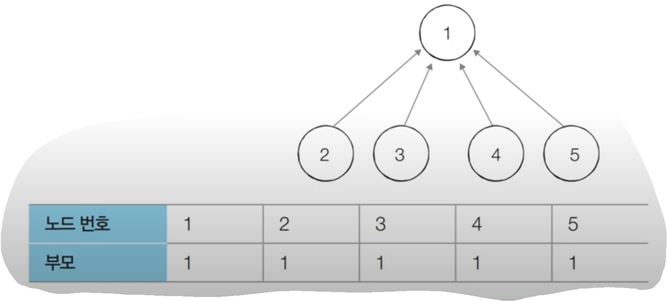
서로소 집합 자료구조: 경로 압축
경로 압축 기법을 적용하면 각 노드에 대하여 찾기(Find) 함수를 호출한 이후에 해당 노드의 루트 노드가 바로 부모 노드가 된다.
동일한 예시에 대해서 모든 합집합(Union) 함수를 처리한 후 각 원소에 대하여 찾기(Find) 함수를 수행하면 다음과 같이 부모 테이블이 갱신
기본적인 방법에 비하여 시간 복잡도가 개선된다.

Slide 17
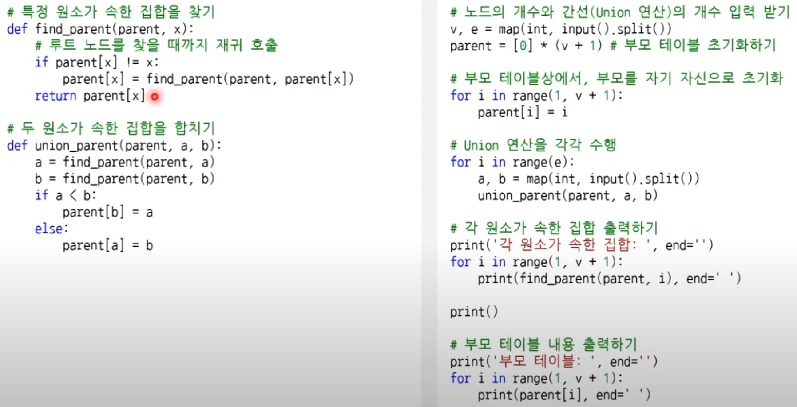
서로소 집합 자료구조: 경로 압축 (Python)

Slide 18
서로소 집합을 활용한 사이클 판별
서로소 집합은 무방향 그래프 내에서의 사이클을 판별할 때 사용된다.
참고로 방향 그래프에서의 사이클 여부는 DFS를 이용하여 판별한다.
사이클 판별 알고리즘은 다음과 가다.
각 간선을 하나씩 확인하며 두 노드의 루트 노드를 확인한다.
루트 노드가 서로 다르다면 두 노드에 대하여 합집합(Union) 연산을 수행
루트 노드가 서로 같다면 사이클(Cycle)이 발생한 것이다.
그래프에 포함되어 있는 모든 간선에 대하여 1번 과정을 반복한다.

Slide 19
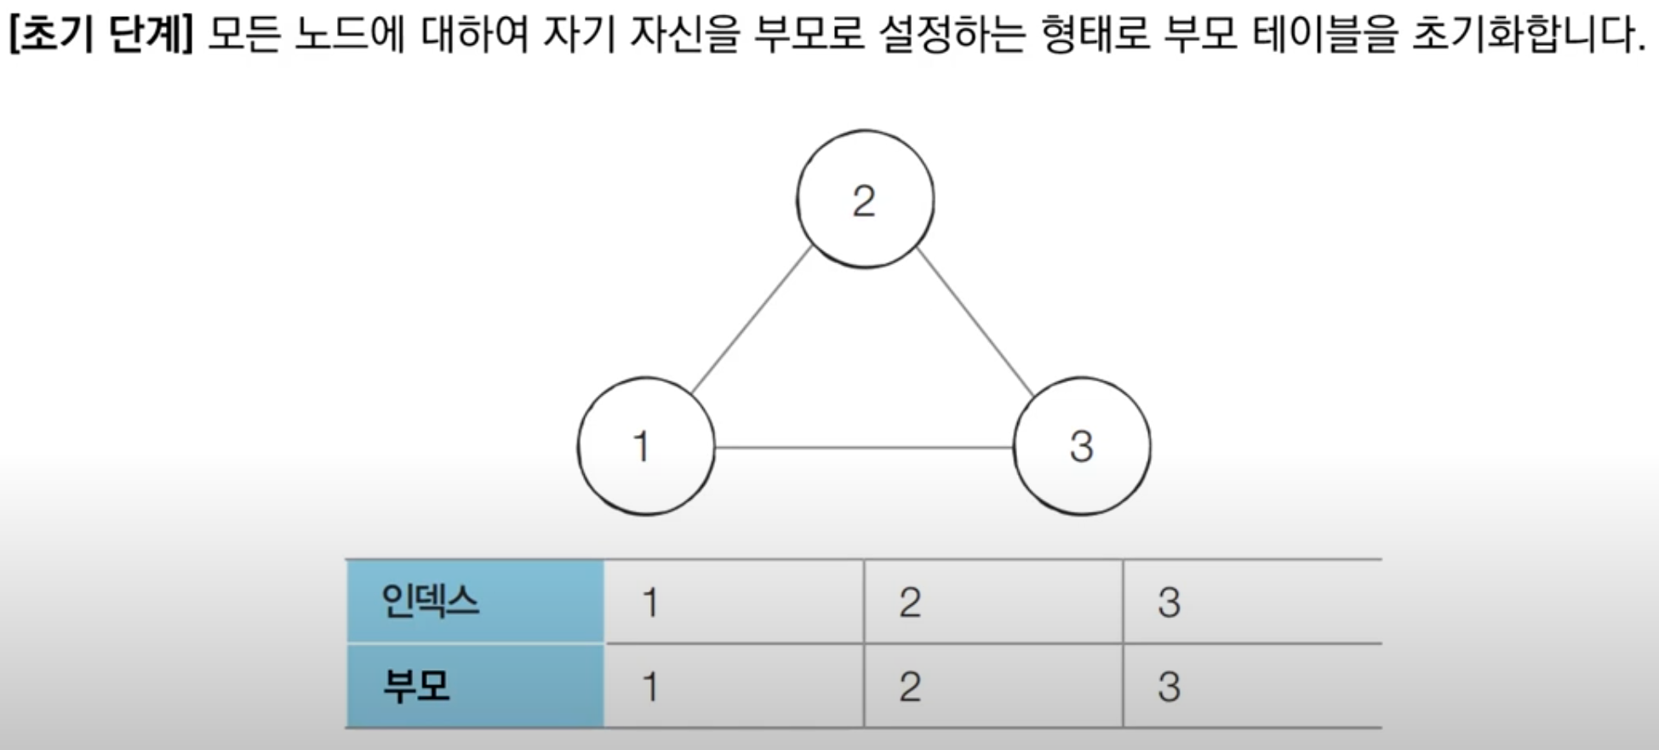
서로소 집합을 활용한 사이클 판별: 동작 과정 살펴보기

Slide 20
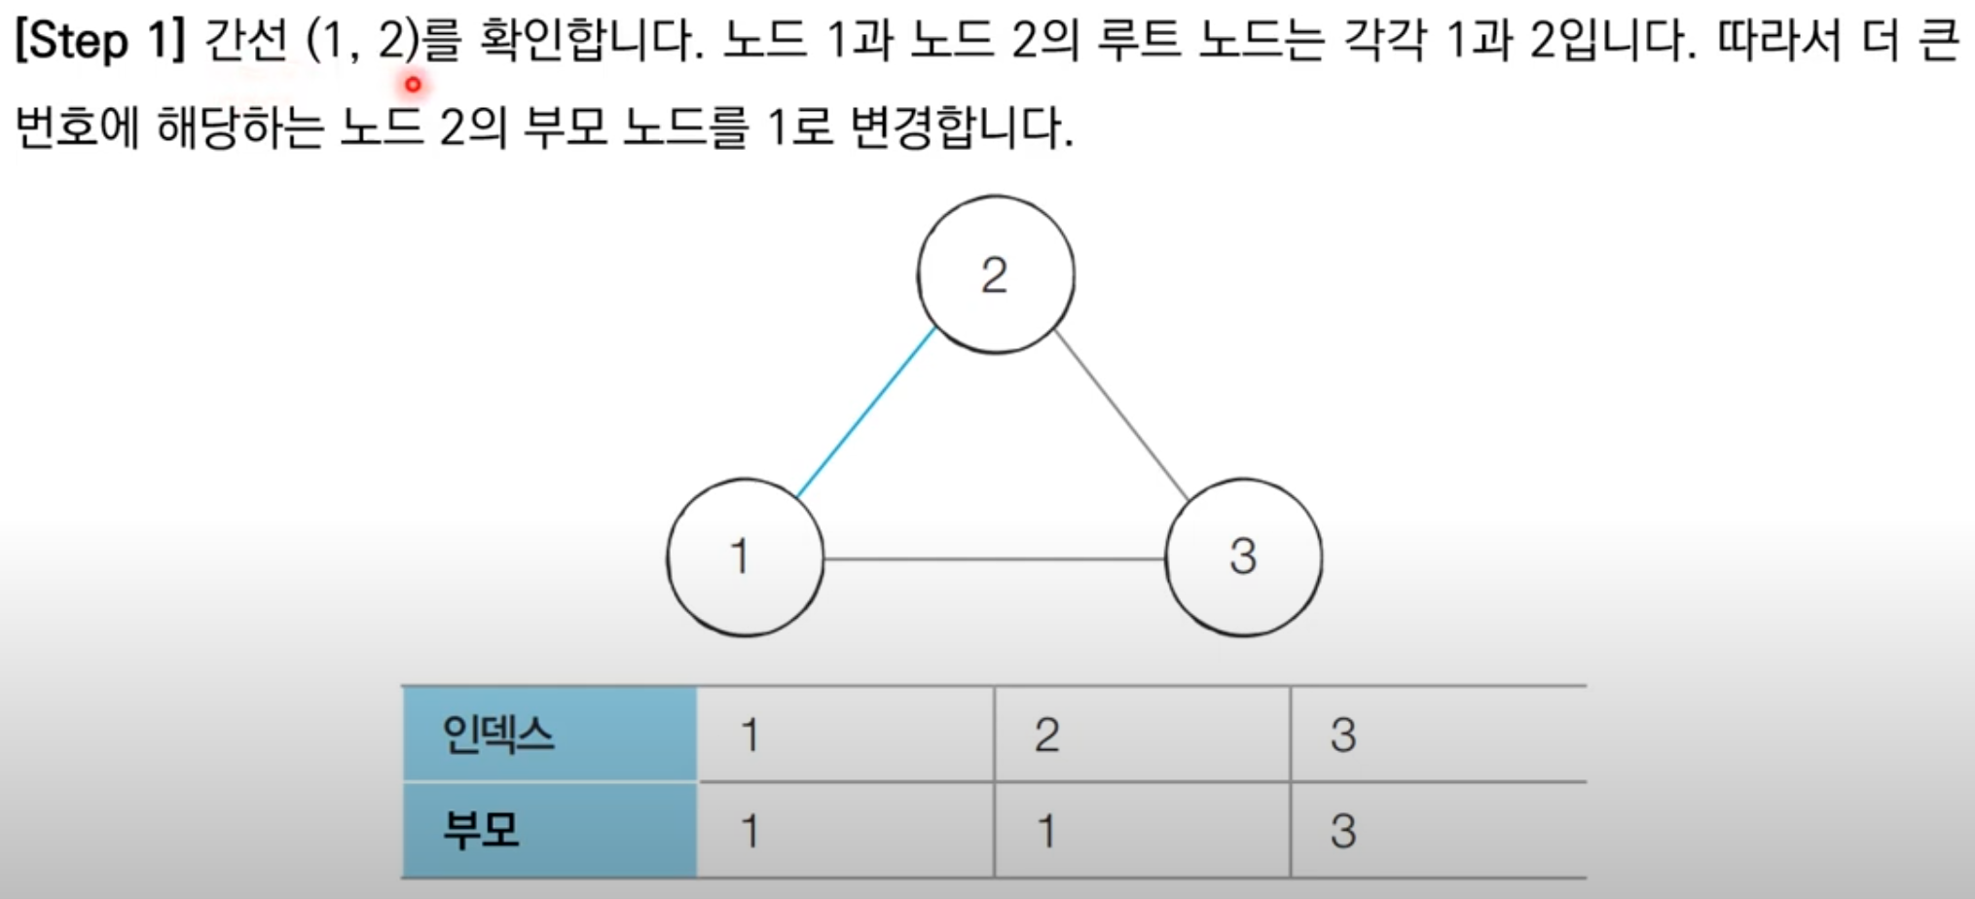
서로소 집합을 활용한 사이클 판별: 동작 과정 살펴보기

Slide 21

서로소 집합을 활용한 사이클 판별: 동작 과정 살펴보기

Slide 22
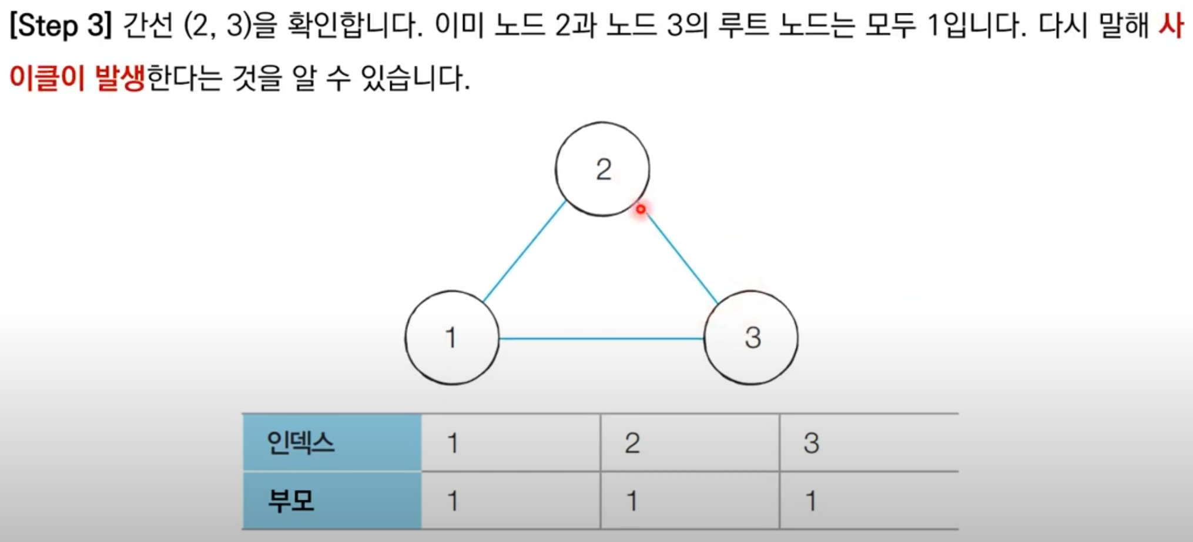
서로소 집합을 활용한 사이클 판별: 동작 과정 살펴보기

Slide 23
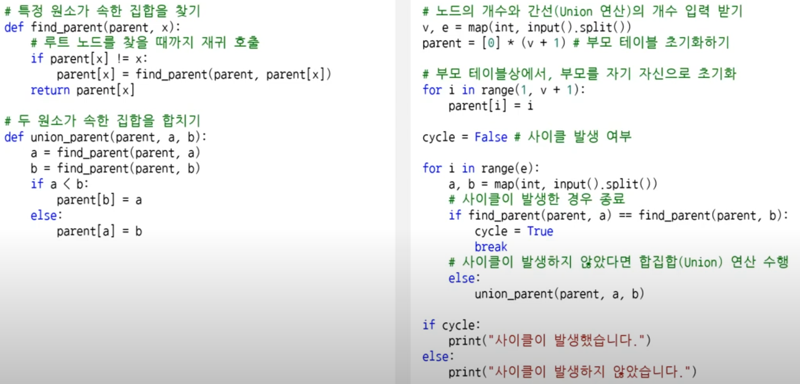
서로소 집합을 활용한 사이클 판별 (Python)

Slide 24
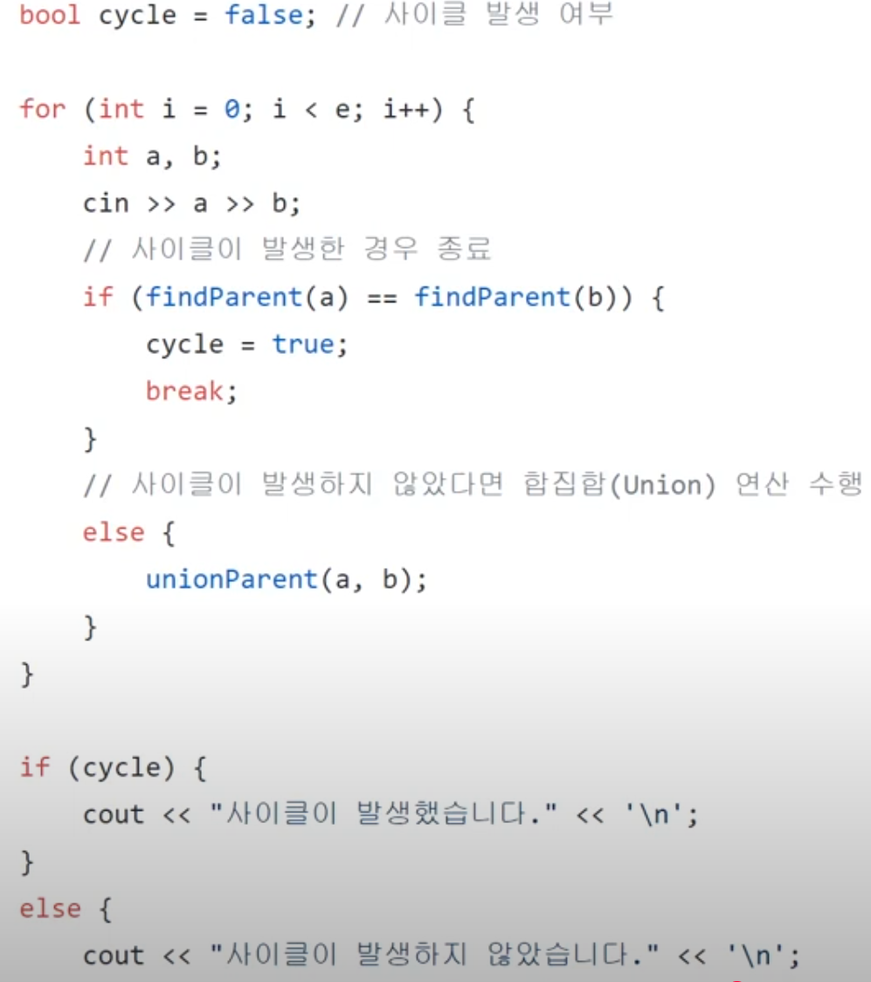
서로소 집합을 활용한 사이클 판별 (C++)

Slide 25
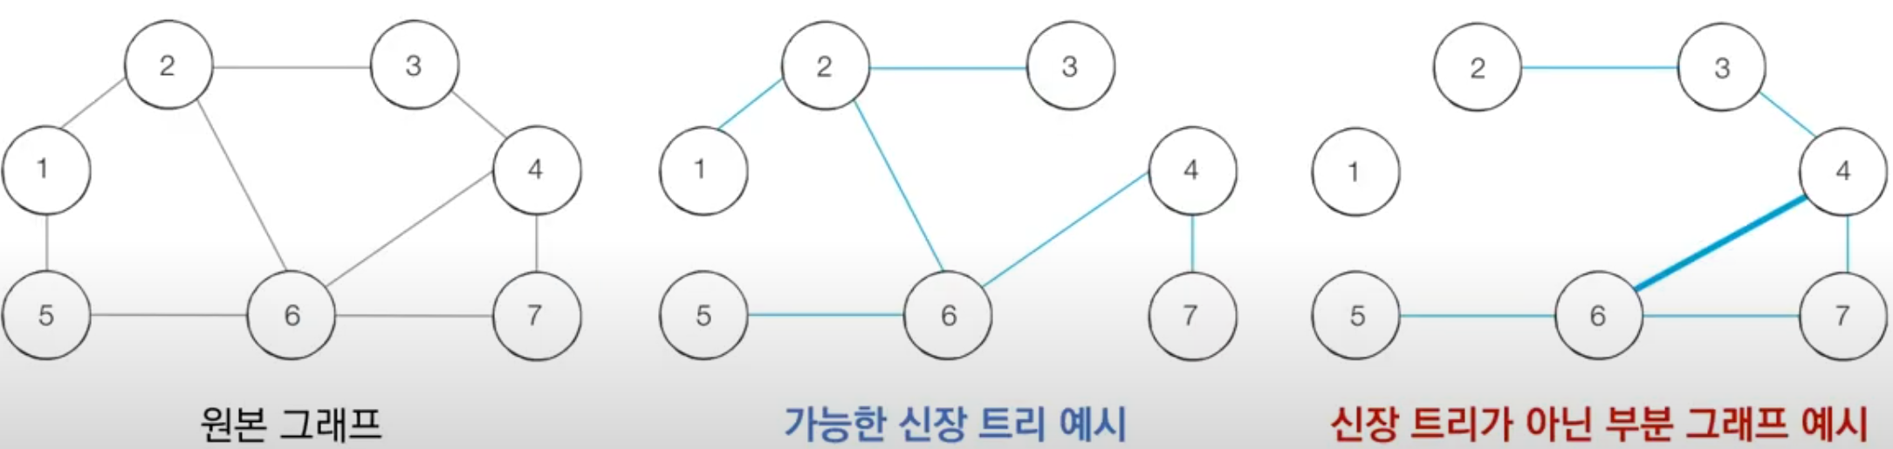
신장 트리 (Spanning Tree)
그래프에서 모든 노드를 포함하면서 사이클이 존재하지 않는 부분 그래프
간선의 개수 = 노드 개수(N) - 1
모든 노드가 포함되어 서로 연결되면서 사이클이 존재하지 않는다는 조건은 트리의 조건이기도 함

Slide 26
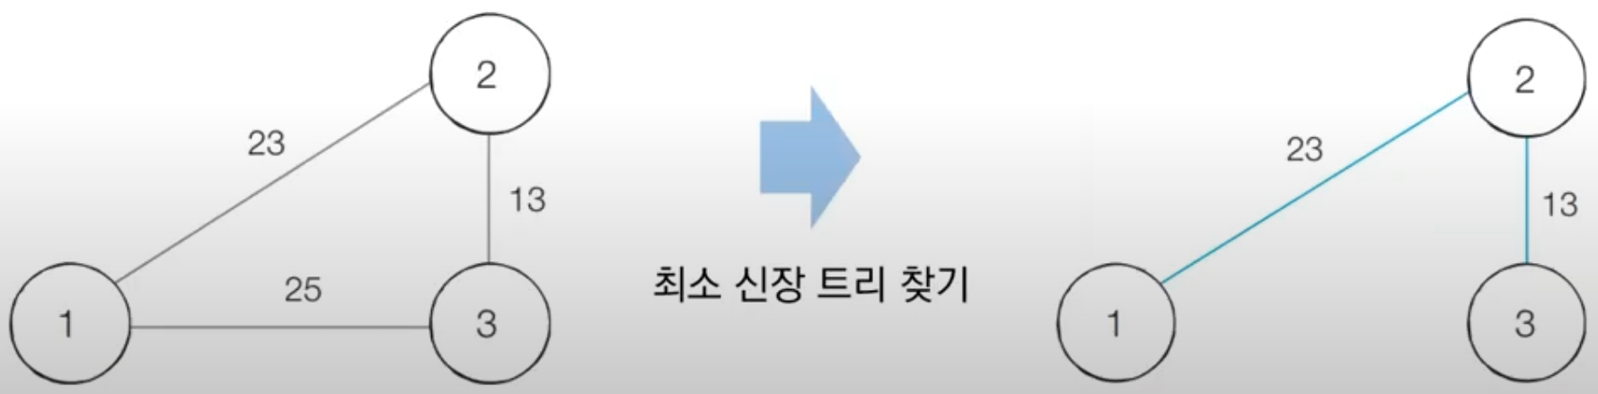
최소 신장 트리 (Minimum Spanning Tree)
최소한의 비용으로 구성되는 신장 트리를 찾아야 할 때 어떻게 해야 할까요?
예를 들어 N개의 도시가 존재하는 상황에서 두 도시 사이에 도로를 놓아 전체 도시가 서로 연결될 수 있게 도로를 설치하는 경우를 생각해 보자.
두 도시 A, B를 선택했을 때 A에서 B로 이동하는 경로가 반드시 존재하도록 도로를 설치한다.

Slide 27
크루스칼 알고리즘 (Kruskal Algorithm)
대표적인 최소 신장 트리 알고리즘
그리디 알고리즘
구체적인 동작 과정
간선 데이터를 비용에 따라 오름차순으로 정렬한다
간선을 하나씩 확인하며 현재의 간선이 사이클이 발생하는지 확인
사이클이 발생하지 않는 경우 최소 신장 트리에 포함시킨다.
사이클이 발생하는 경우 최소 시장 트리에 포함시키지 않는다.
모든 간선에 대하여 2번의 과정을 반복한다.

Slide 28
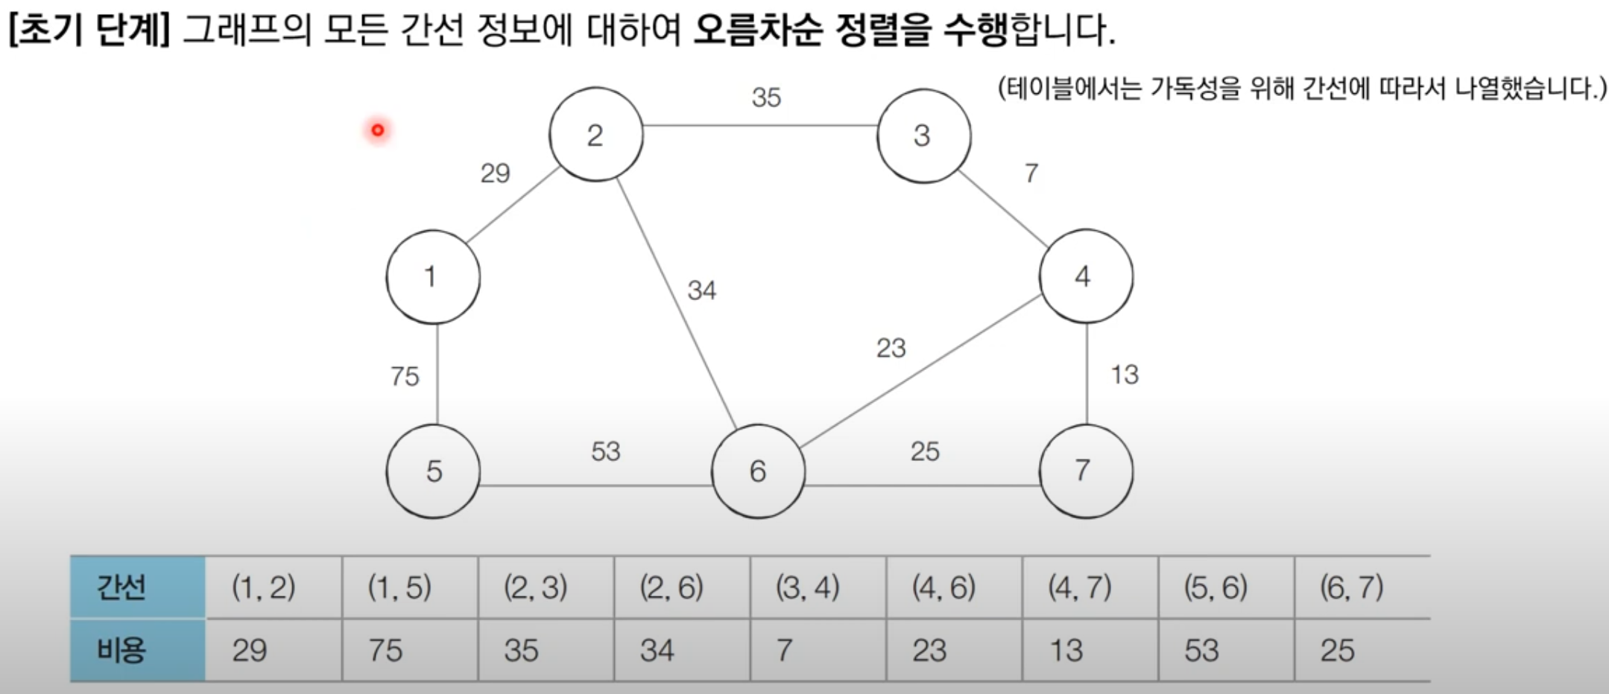
크루스칼 알고리즘: 동작 과정 살펴보기

Slide 29
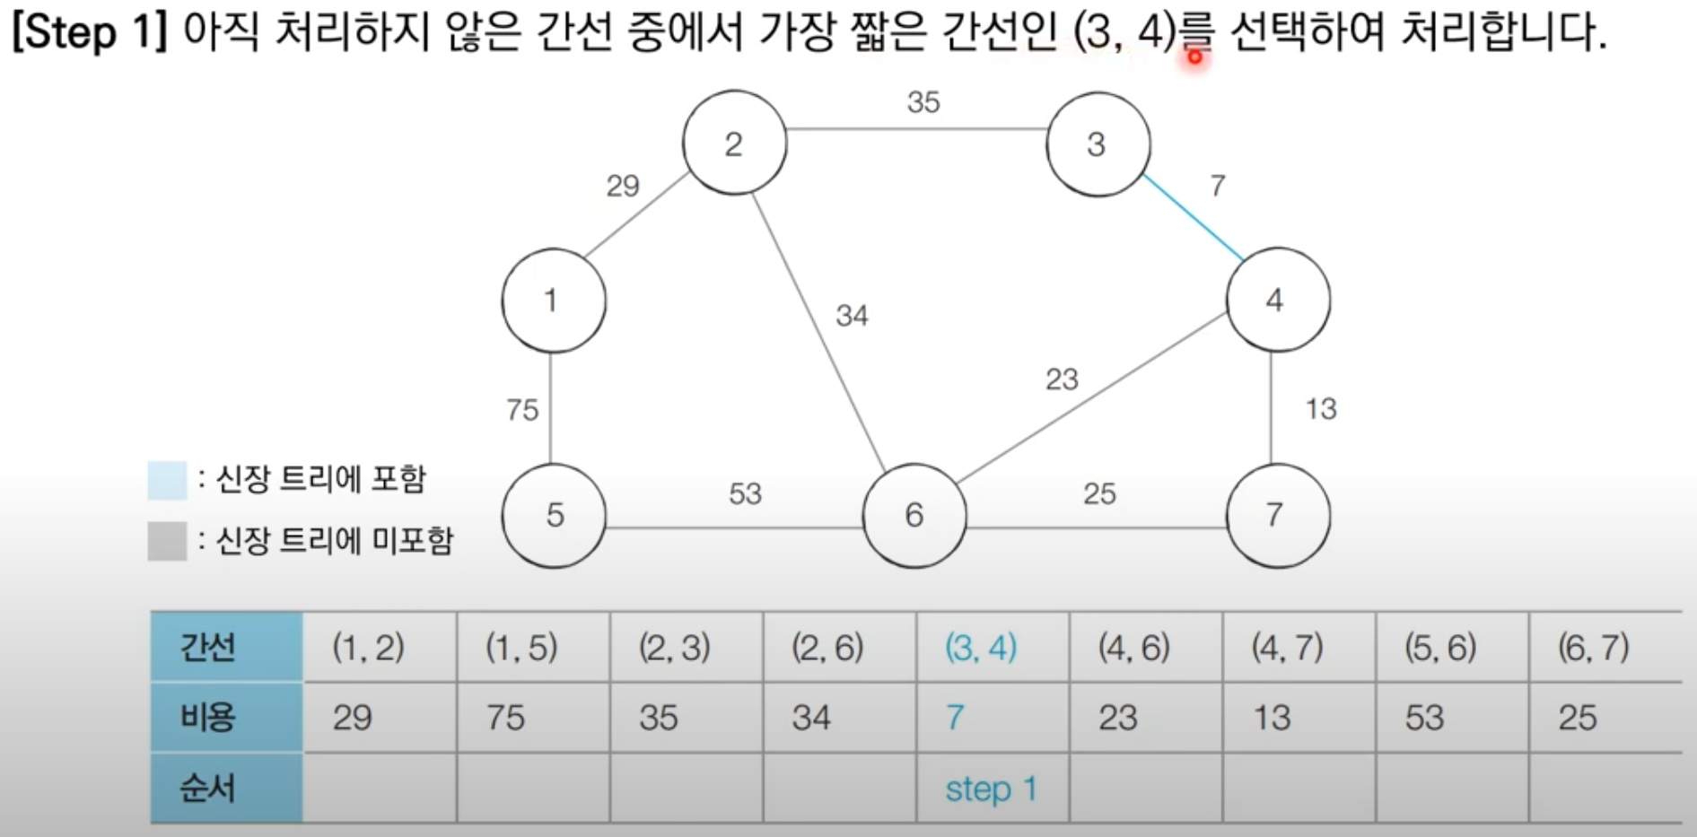
크루스칼 알고리즘: 동작 과정 살펴보기

Slide 30
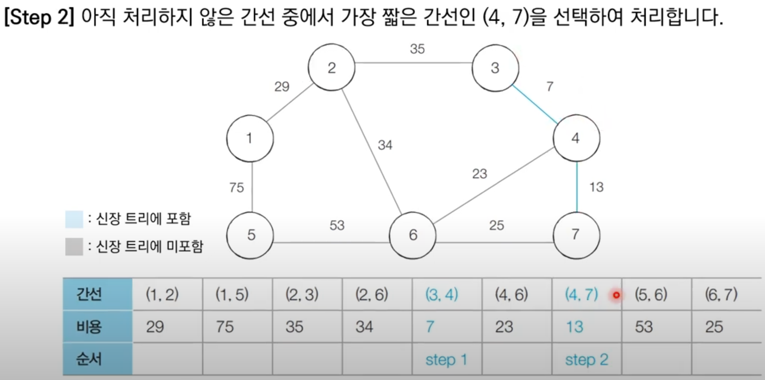
크루스칼 알고리즘: 동작 과정 살펴보기

Slide 31
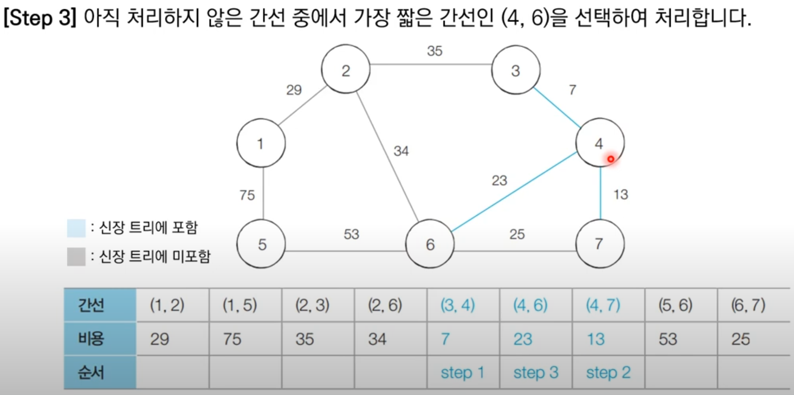
크루스칼 알고리즘: 동작 과정 살펴보기

Slide 32
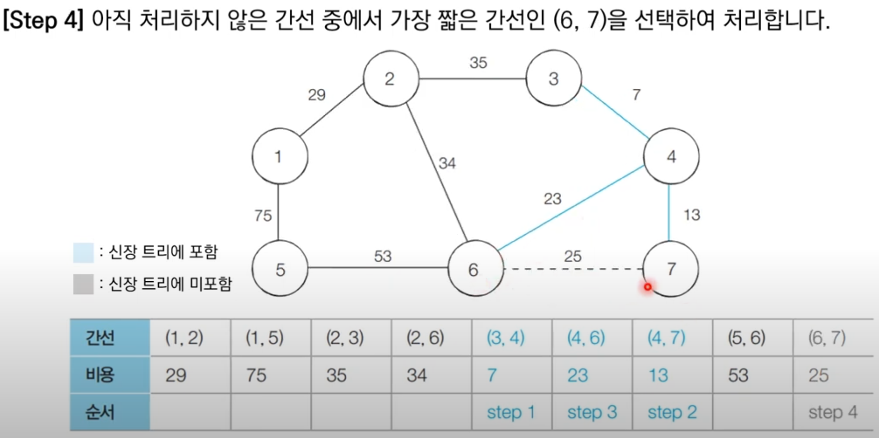
크루스칼 알고리즘: 동작 과정 살펴보기

Slide 33
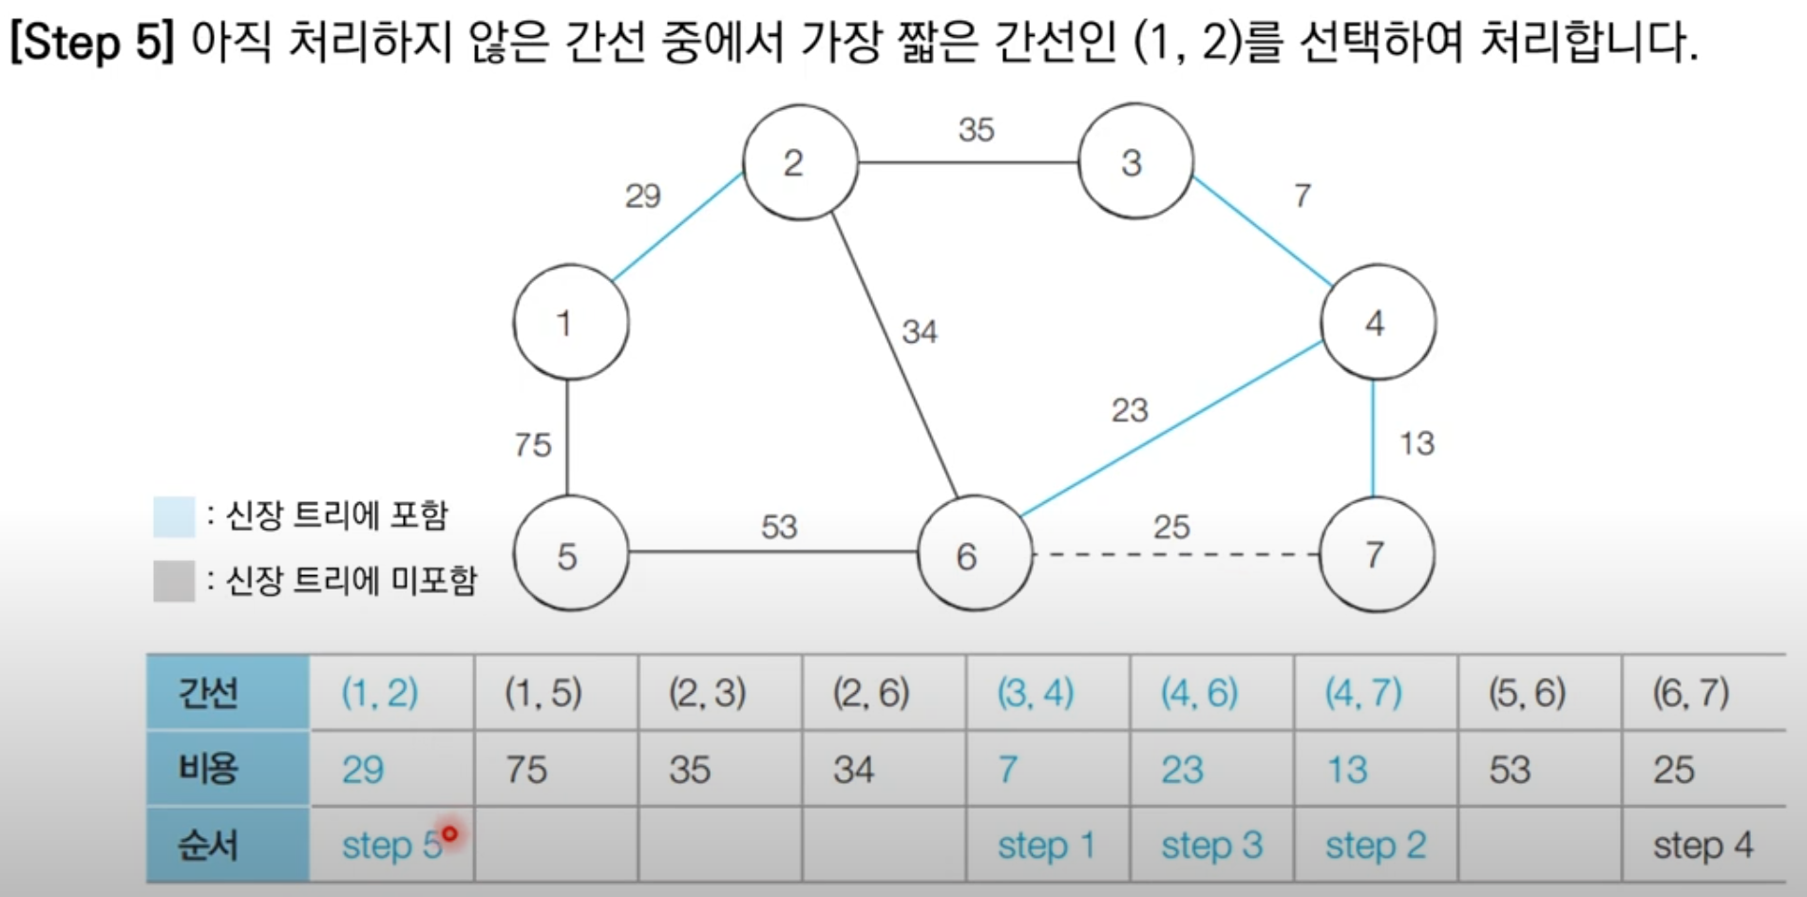
크루스칼 알고리즘: 동작 과정 살펴보기

Slide 34
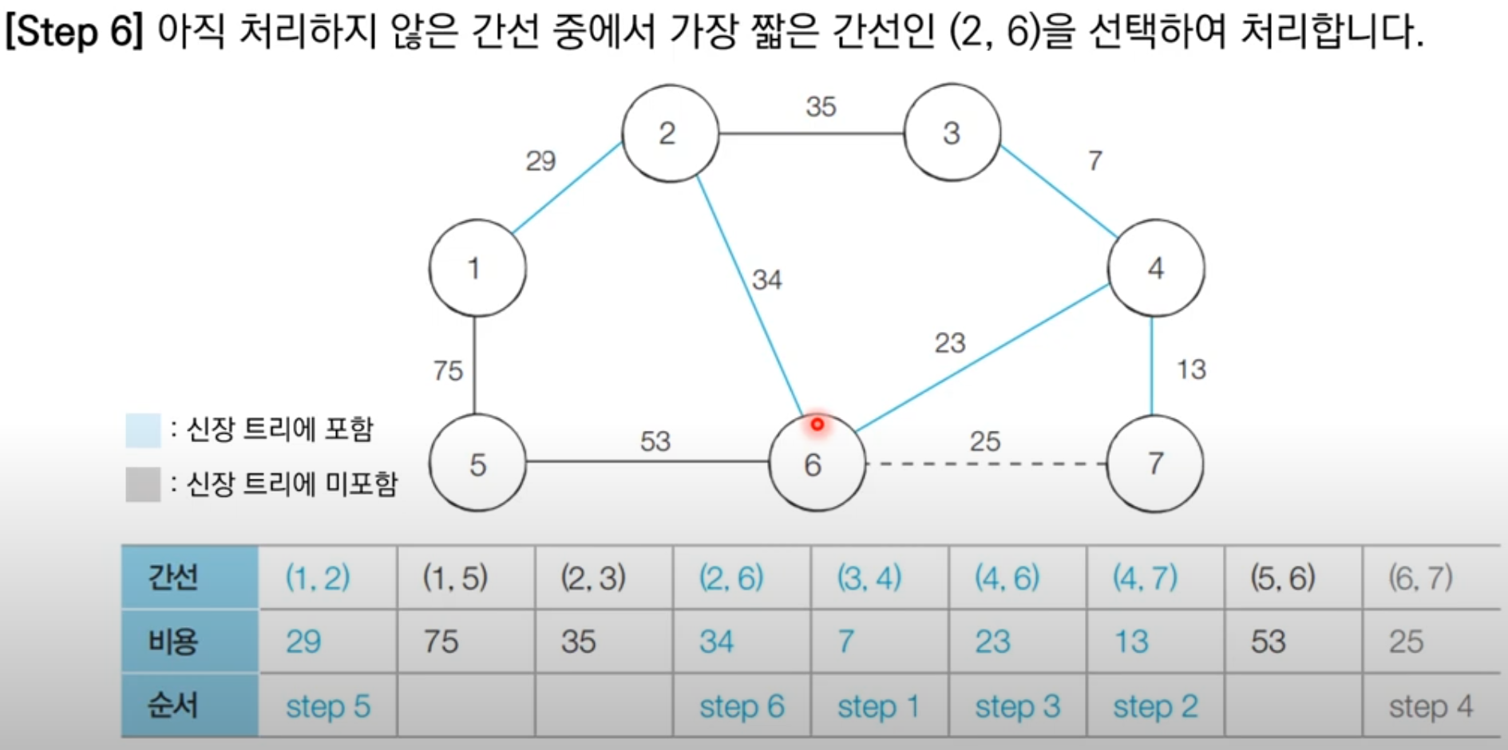
크루스칼 알고리즘: 동작 과정 살펴보기

Slide 35
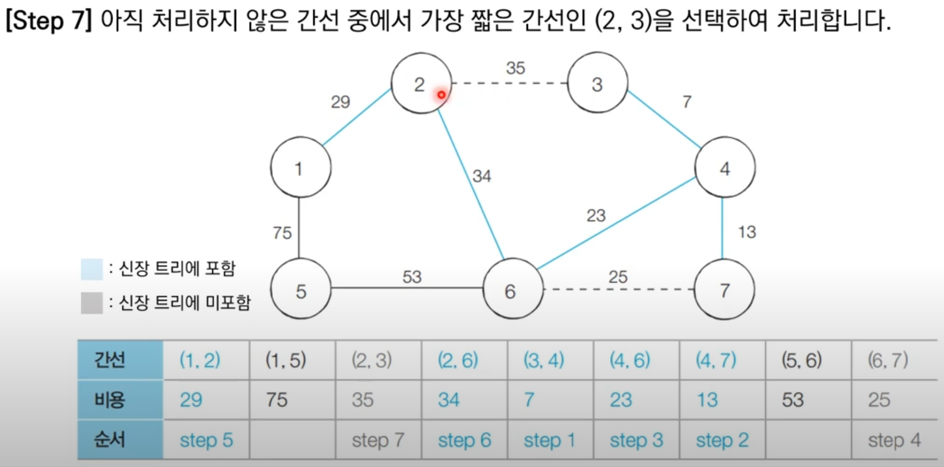
크루스칼 알고리즘: 동작 과정 살펴보기

Slide 36
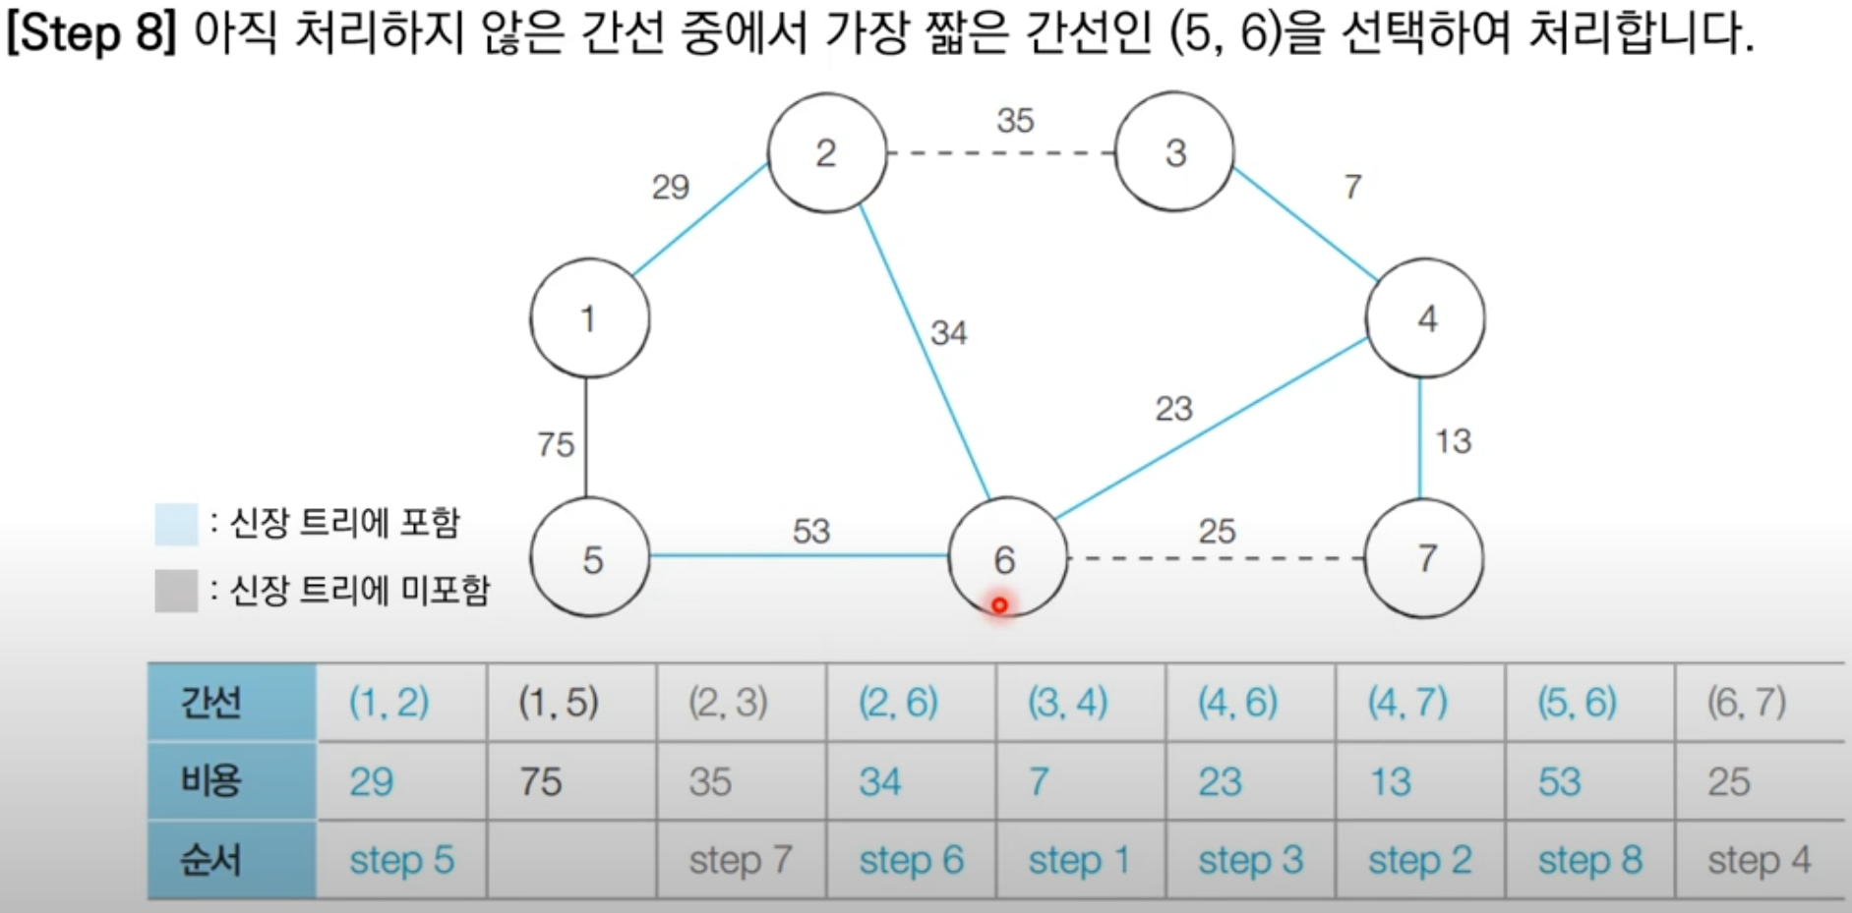
크루스칼 알고리즘: 동작 과정 살펴보기

Slide 37
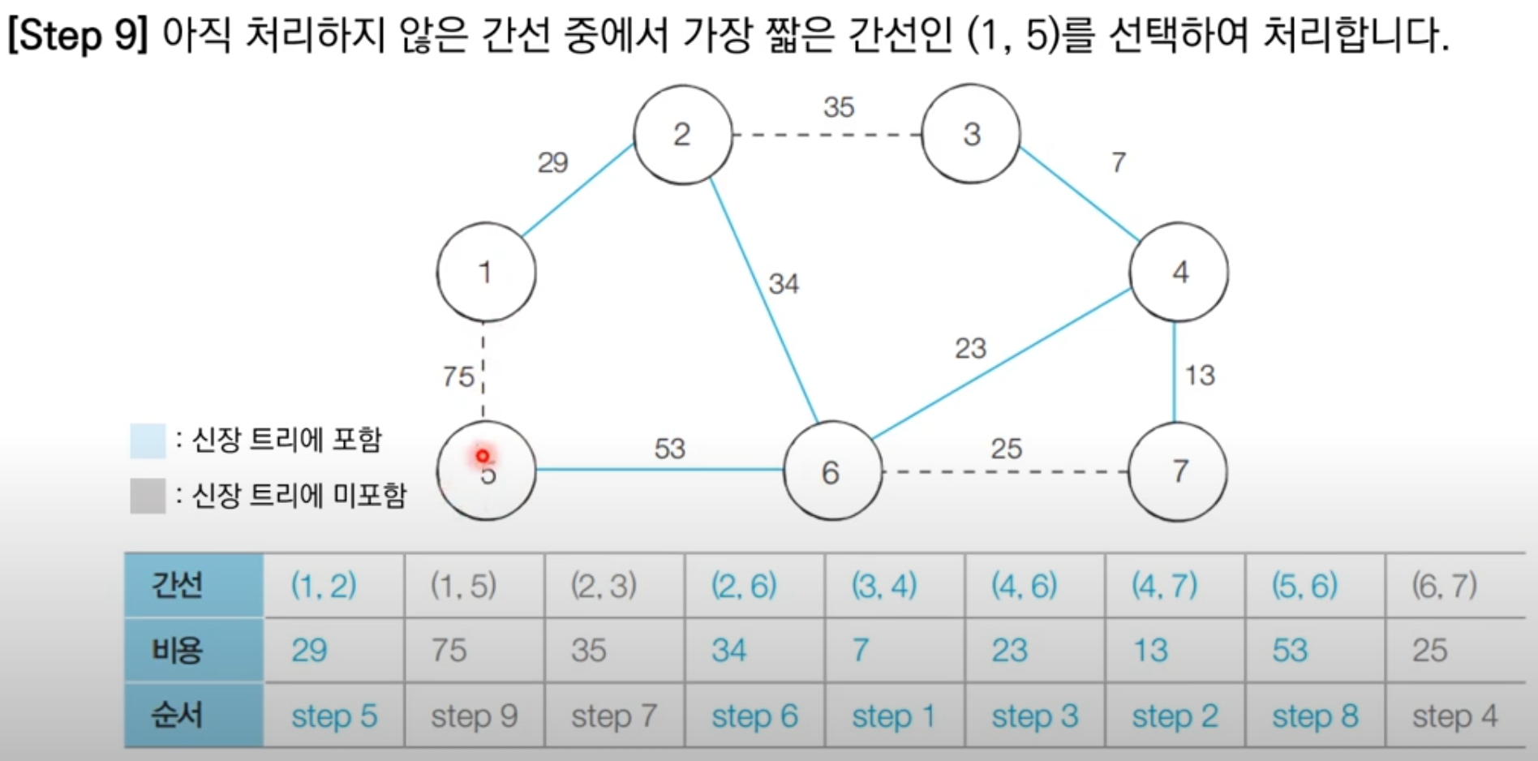
크루스칼 알고리즘: 동작 과정 살펴보기

Slide 38
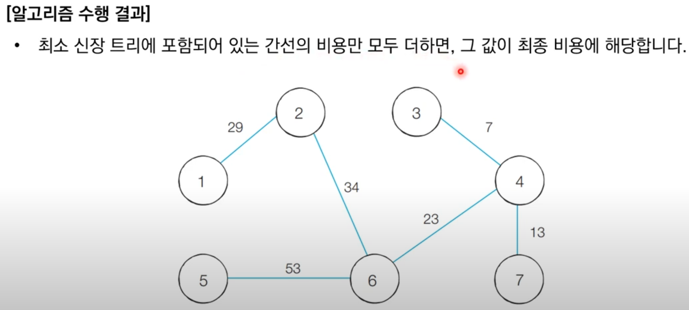
크루스칼 알고리즘: 동작 과정 살펴보기

Slide 39
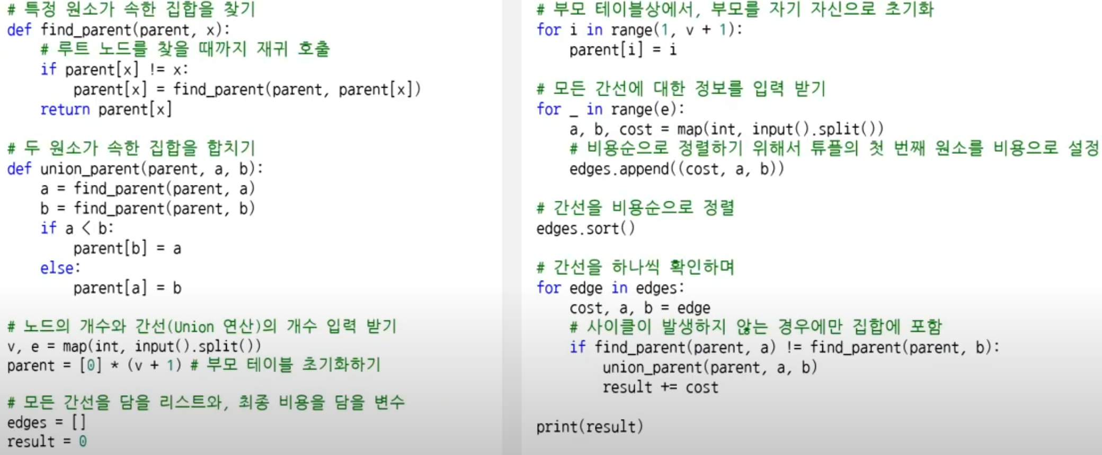
크루스칼 알고리즘: 구현 예시 (Python)

Slide 40
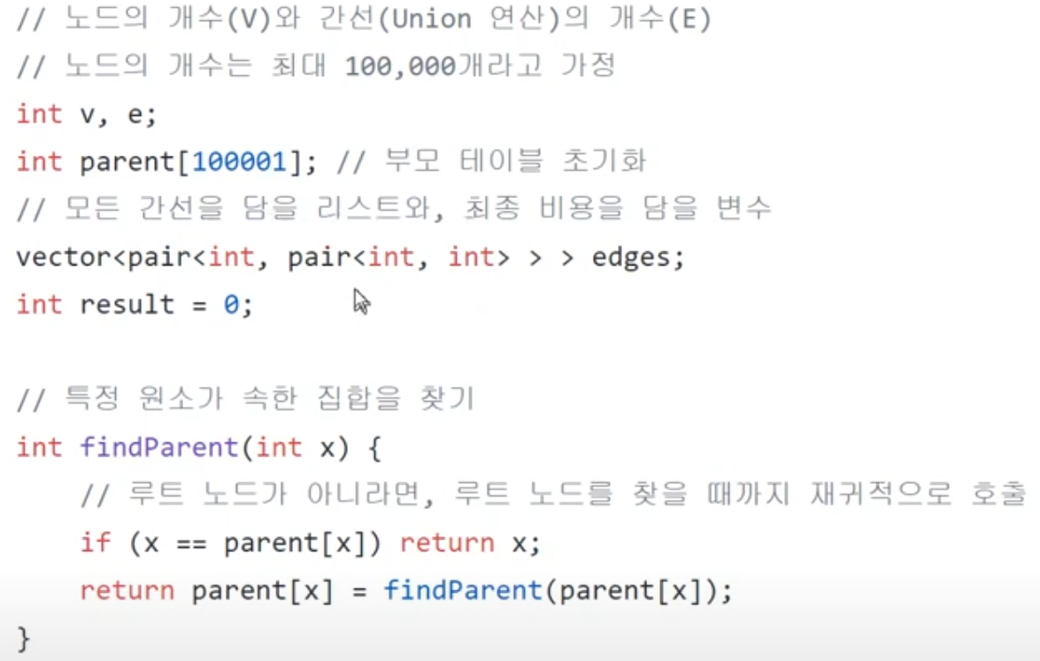
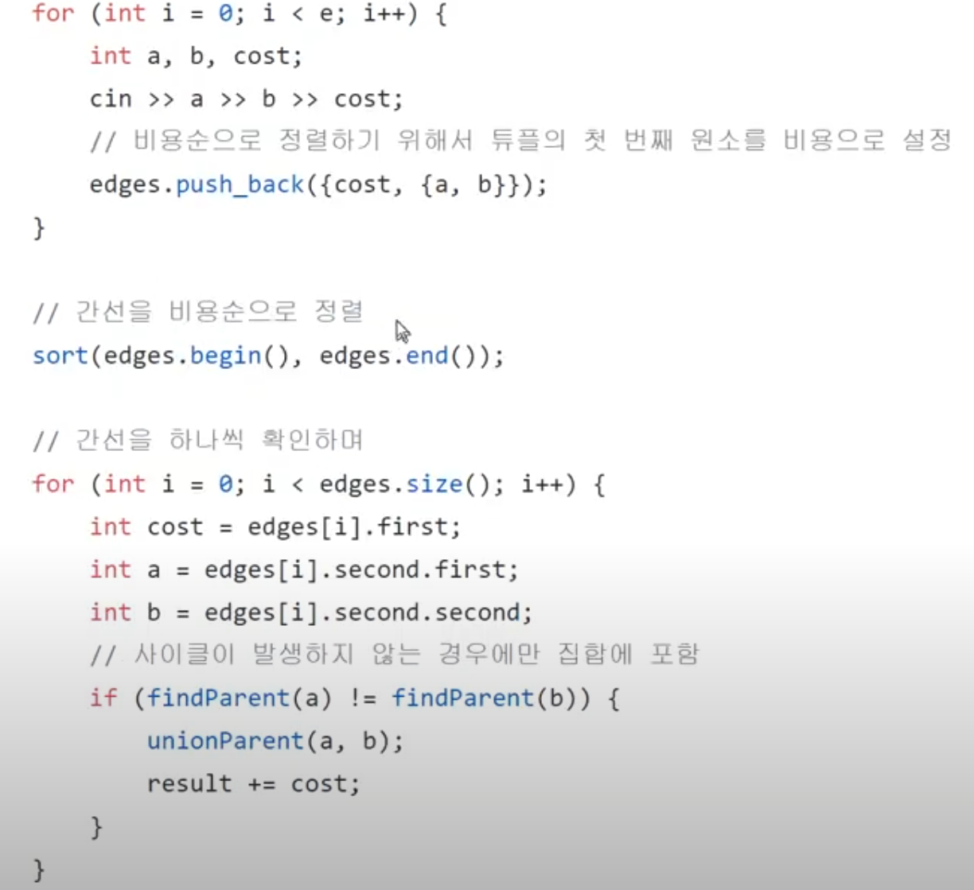
크루스칼 알고리즘: 구현 예시 (C++)

Slide 41
크루스칼 알고리즘 성능 분석
크루스칼 알고리즘은 간선의 개수가 E개 일 때, O(ElogE)의 시간 복잡도
쿠루스칼 알고리즘에서 가장 많은 시간을 요구하는 곳은 간선을 정렬하는 부분
표준 라이브러리를 이용해 E개의 데이터를 정렬하기 위한 시간 복잡도는 O(ElogE)

Slide 42
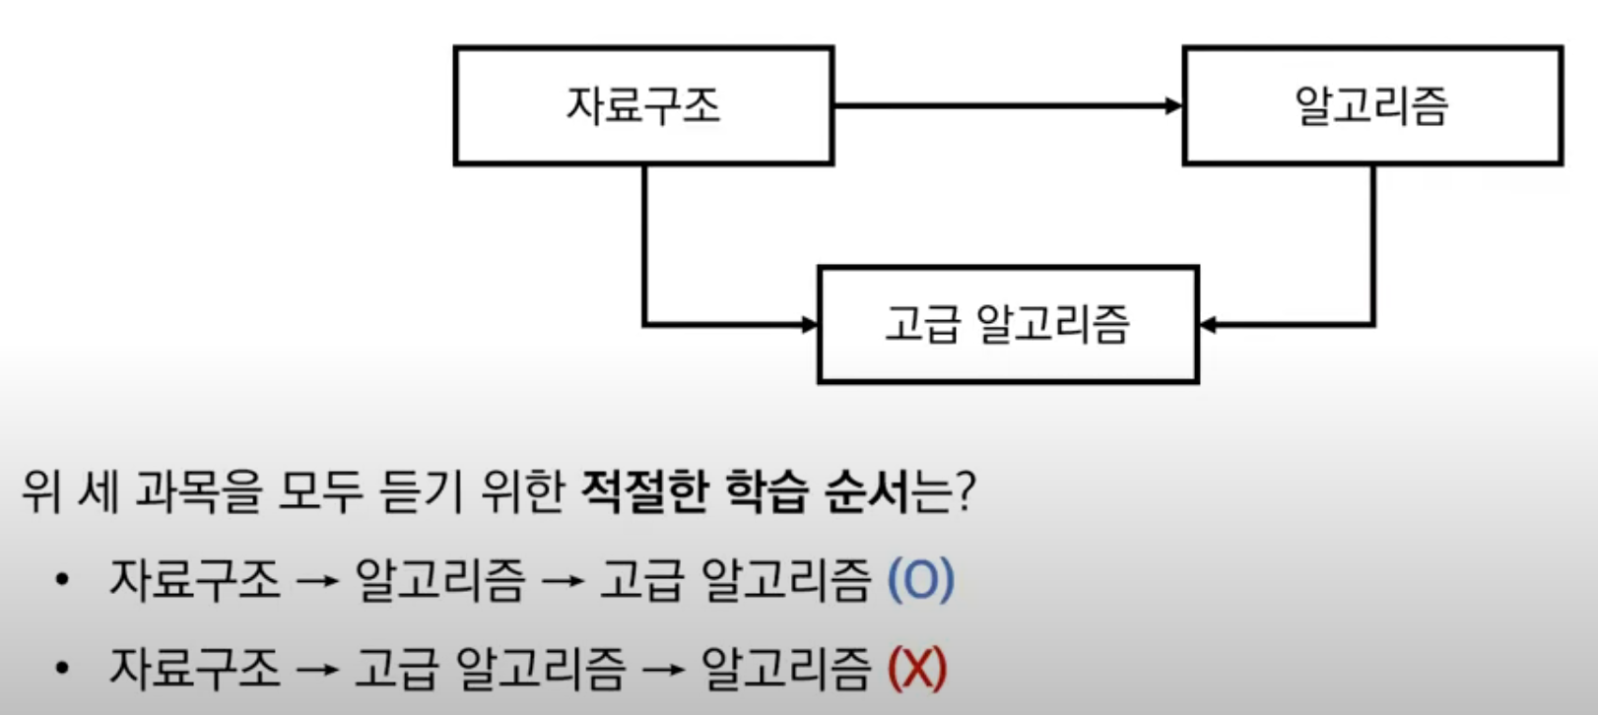
위상 정렬
사이클이 없는 방향 그래프의 모든 노드를 방향성에 거스르지 않도록 순서대로 나열하는 것
예시) 선수 과목을 고려한 학습 순서 설정

Slide 43
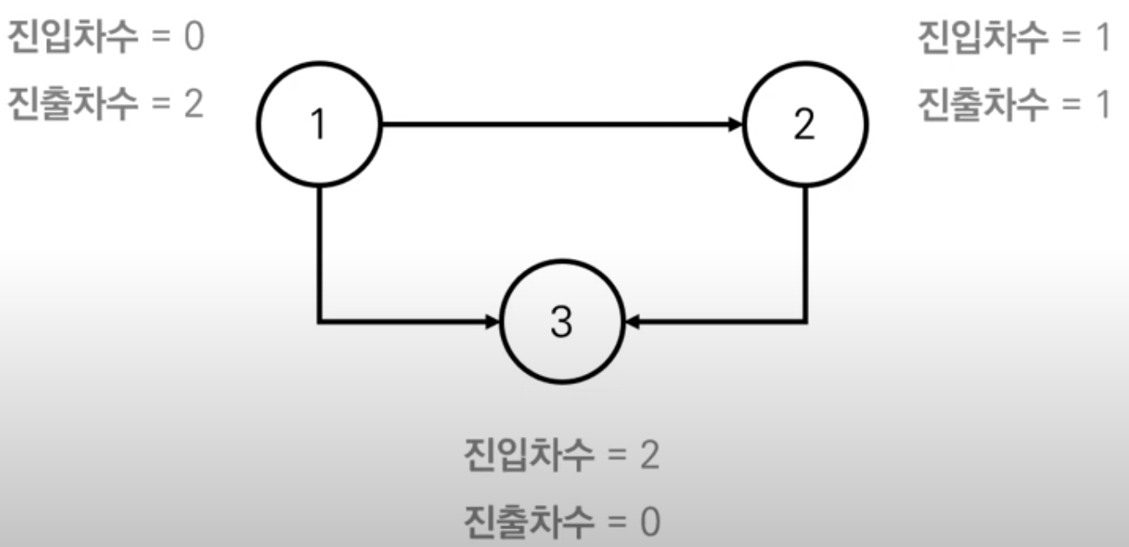
진입차수와 진출차수
진입차수(Indegree): 특정한 노드로 들어오는 간선의 개수
진출차수(Outdegree): 특정한 노드에서 나가는 간선의 개수

Slide 44
위상 정렬 알고리즘
큐를 이용하는 위상 정렬 알고리즘의 동작 과정은 다음과 같다.
진입차수가 0인 모든 노드를 큐에 넣는다.
큐가 빌 때까지 다음의 과정을 반복한다.
큐에서 원소를 꺼내 해당 노드에서 나가는 간선을 그래프에서 제거한다.
새롭게 진입차수가 0이 된 노드를 큐에 넣는다.
결과적으로 각 노드가 큐에 들어온 순서가 위상 정렬을 수행한 결과와 같다.

Slide 45
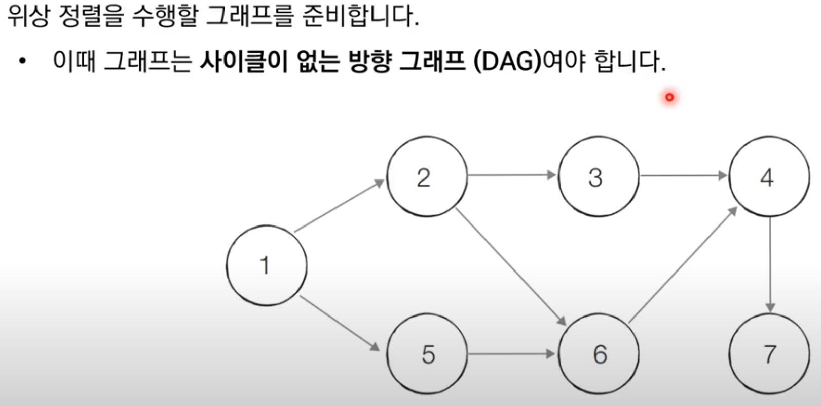
위상 정렬 동작 예시

Slide 46
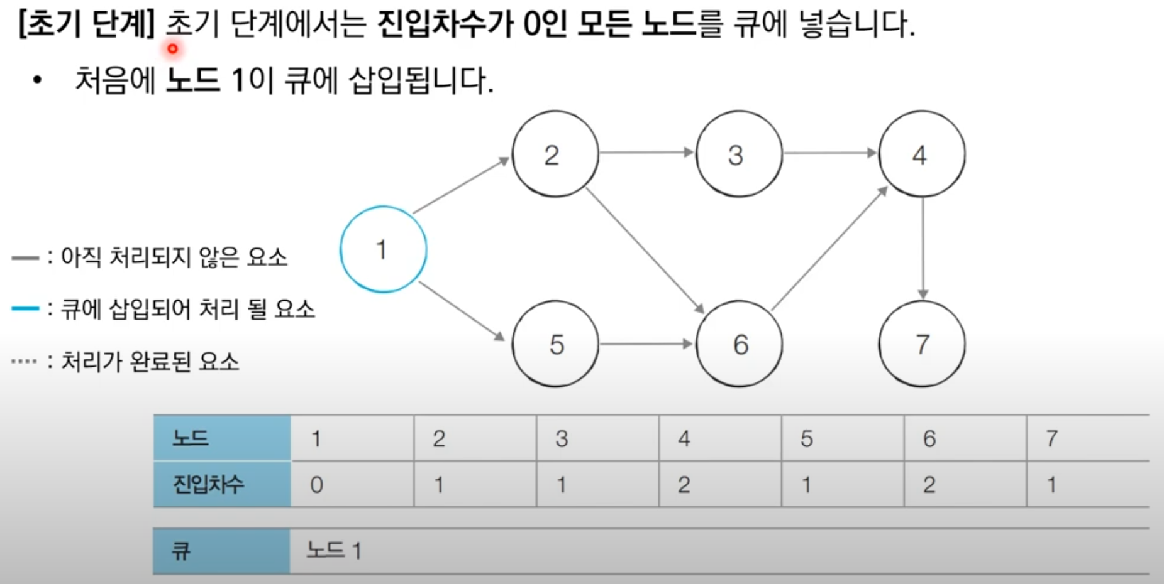
위상 정렬 동작 예시

Slide 47
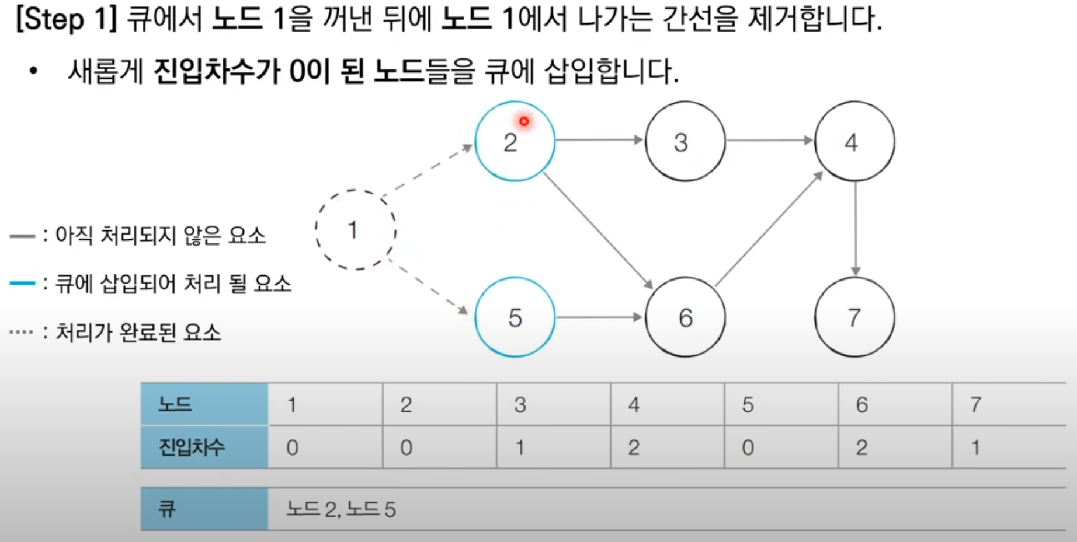
위상 정렬 동작 예시

Slide 48
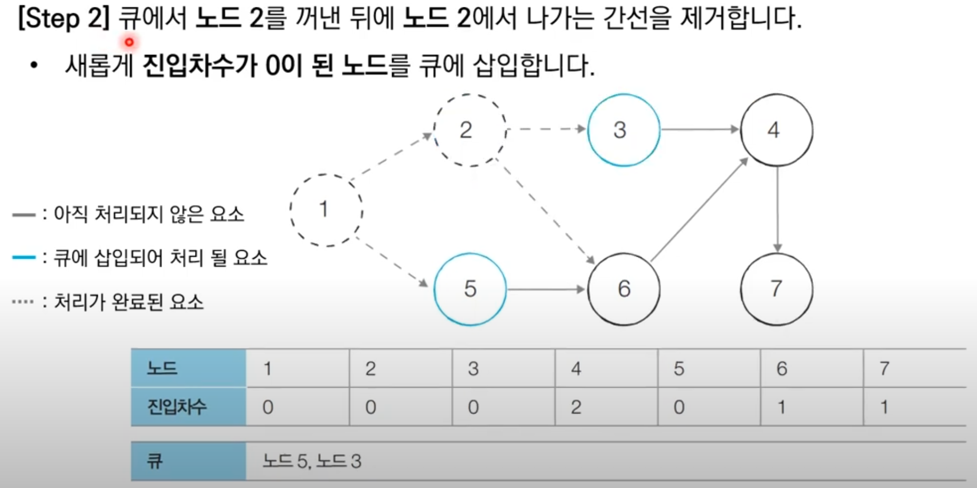
위상 정렬 동작 예시

Slide 49
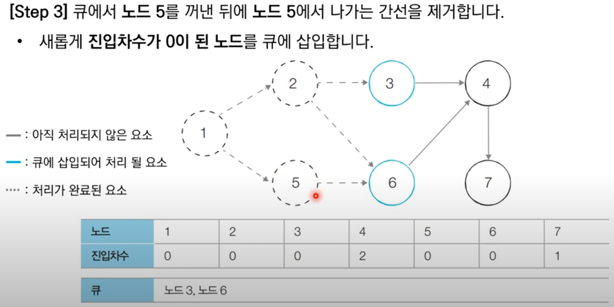
위상 정렬 동작 예시

Slide 50
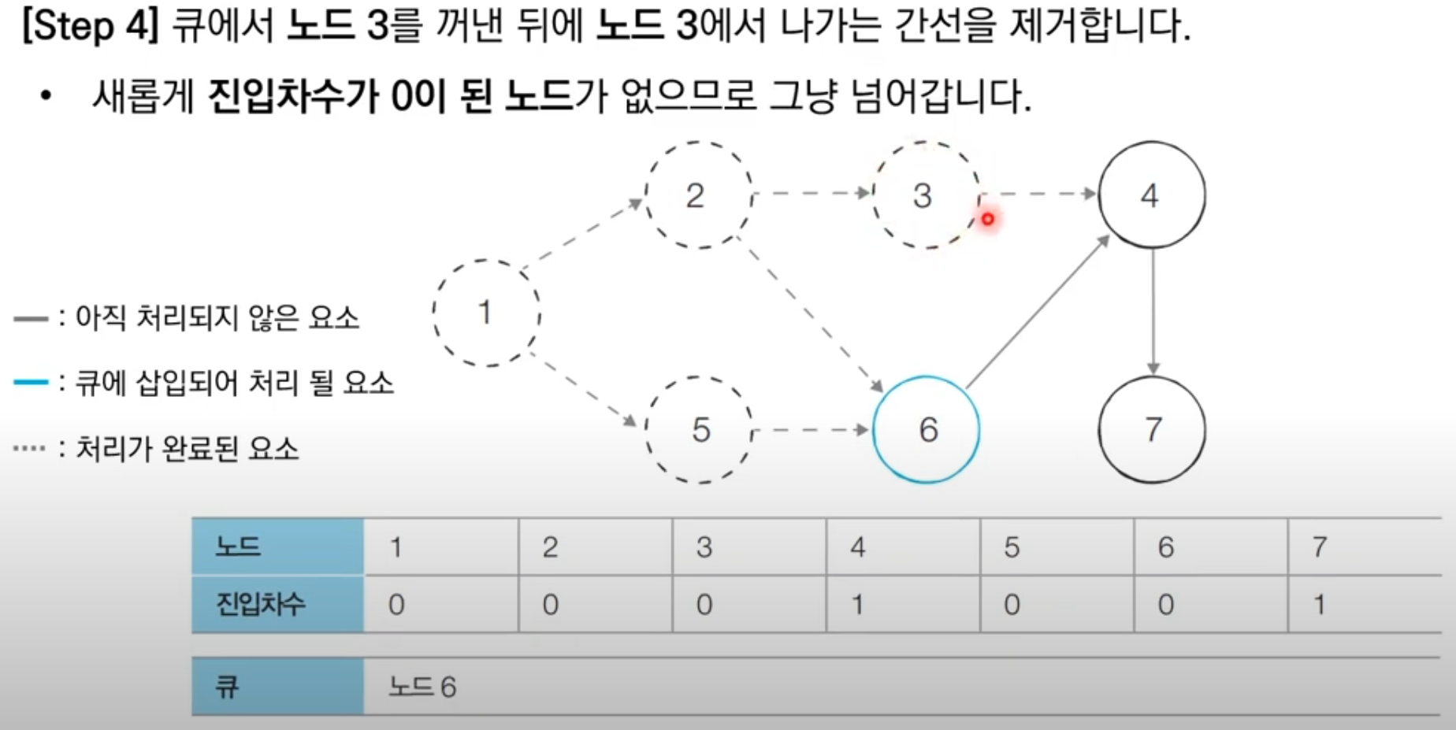
위상 정렬 동작 예시

Slide 51
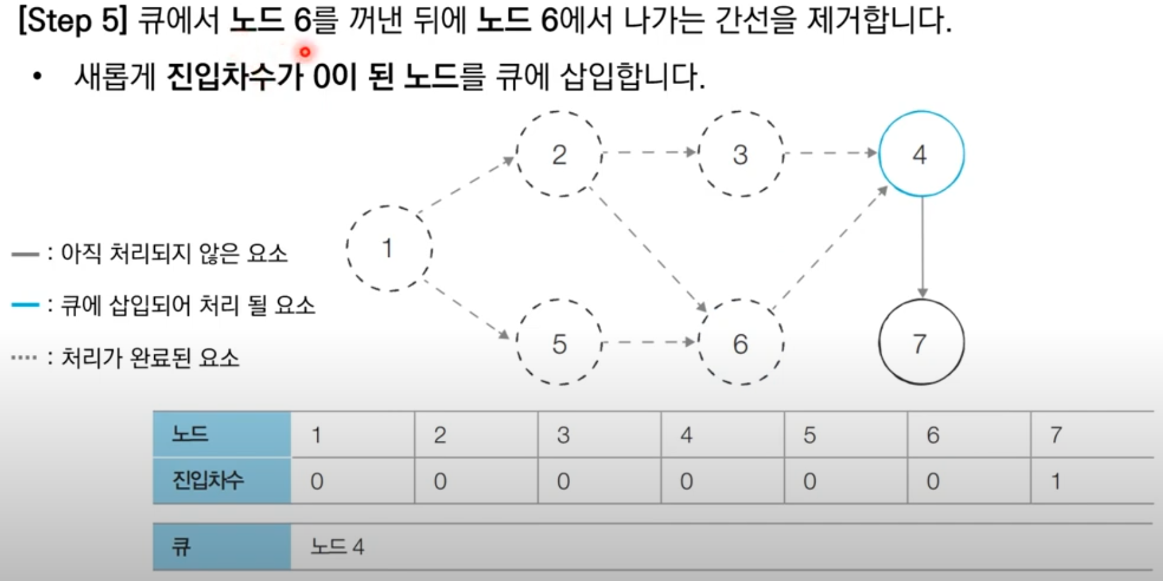
위상 정렬 동작 예시

Slide 52
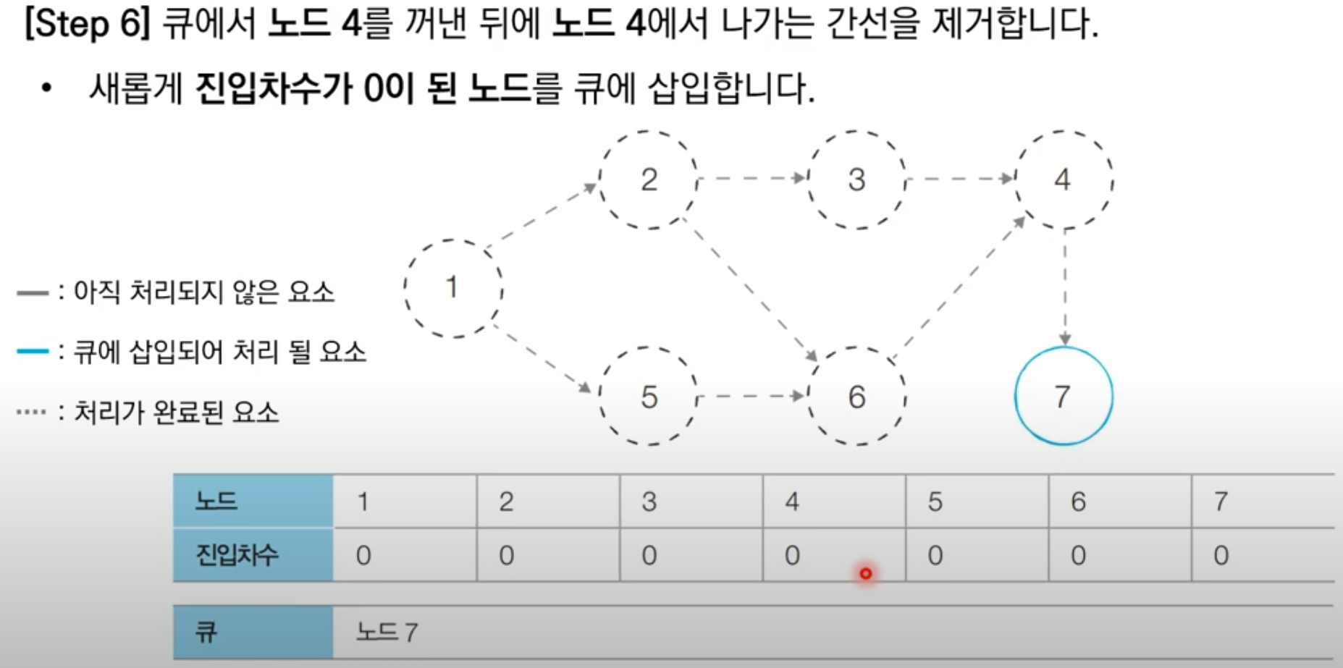
위상 정렬 동작 예시

Slide 53
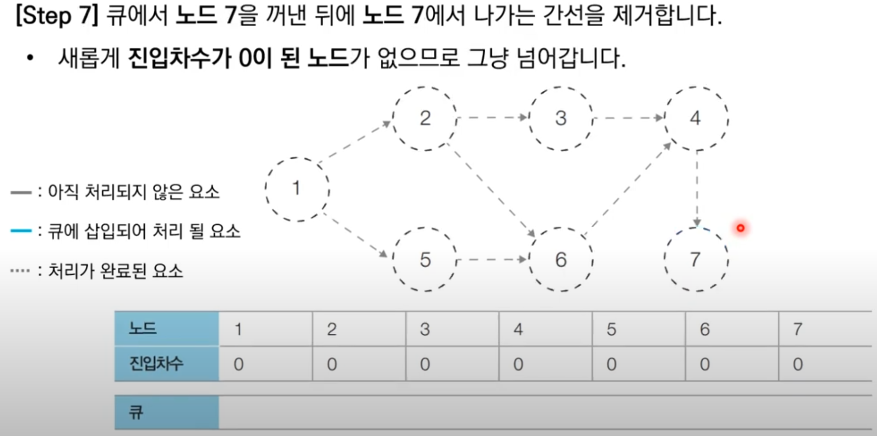
위상 정렬 동작 예시

Slide 54
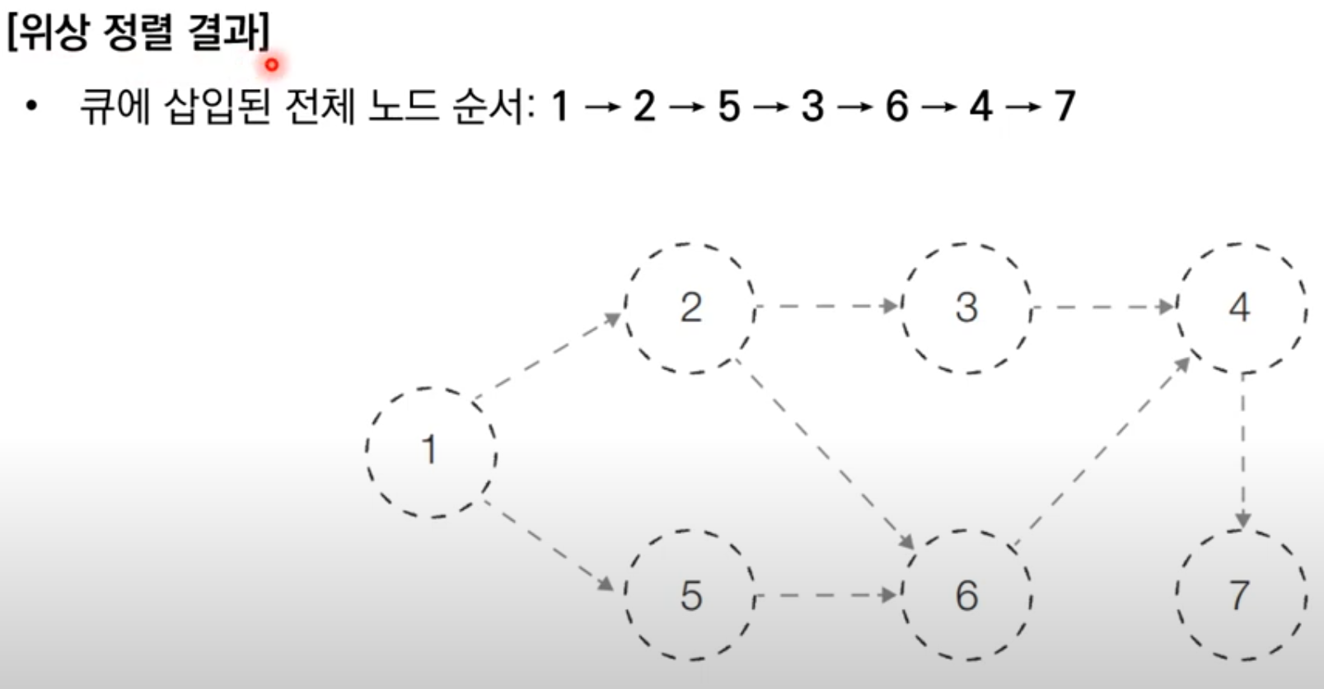
위상 정렬 동작 예시

Slide 55
위상 정렬의 특징
위상 정렬은 DAG에 대해서만 수행 가능
DAG (Directed Acyclic Graph): 순환하지 않는 방향 그래프
위상 정렬에서는 여러 가지 답이 존재할 수 있다.
한 단계에서 큐에 새롭게 들어가는 원소가 2개 이상인 경우가 있다면 여러 가지 답이 존재한다.
모든 원소를 방문하기 전에 큐가 빈다면 사이클이 존재한다고 판단
사이클이 포함된 원소 중에서 어떠한 원소도 큐에 들어가지 못한다.
스택을 활용한 DFS를 이용해 위상 정렬을 수행할 수도 있다.

Slide 56
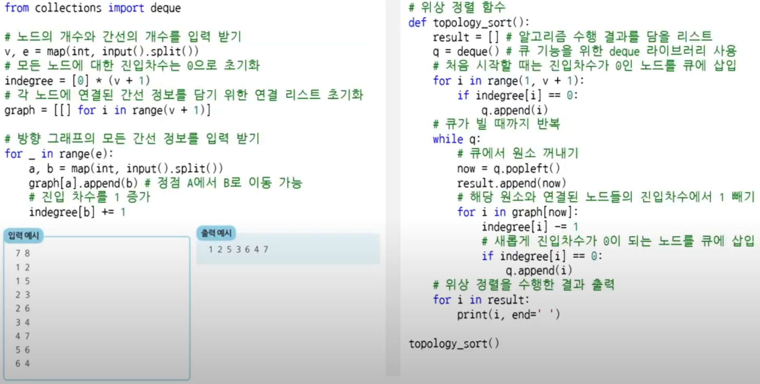
위상 정렬 알고리즘 (Python)

Slide 57
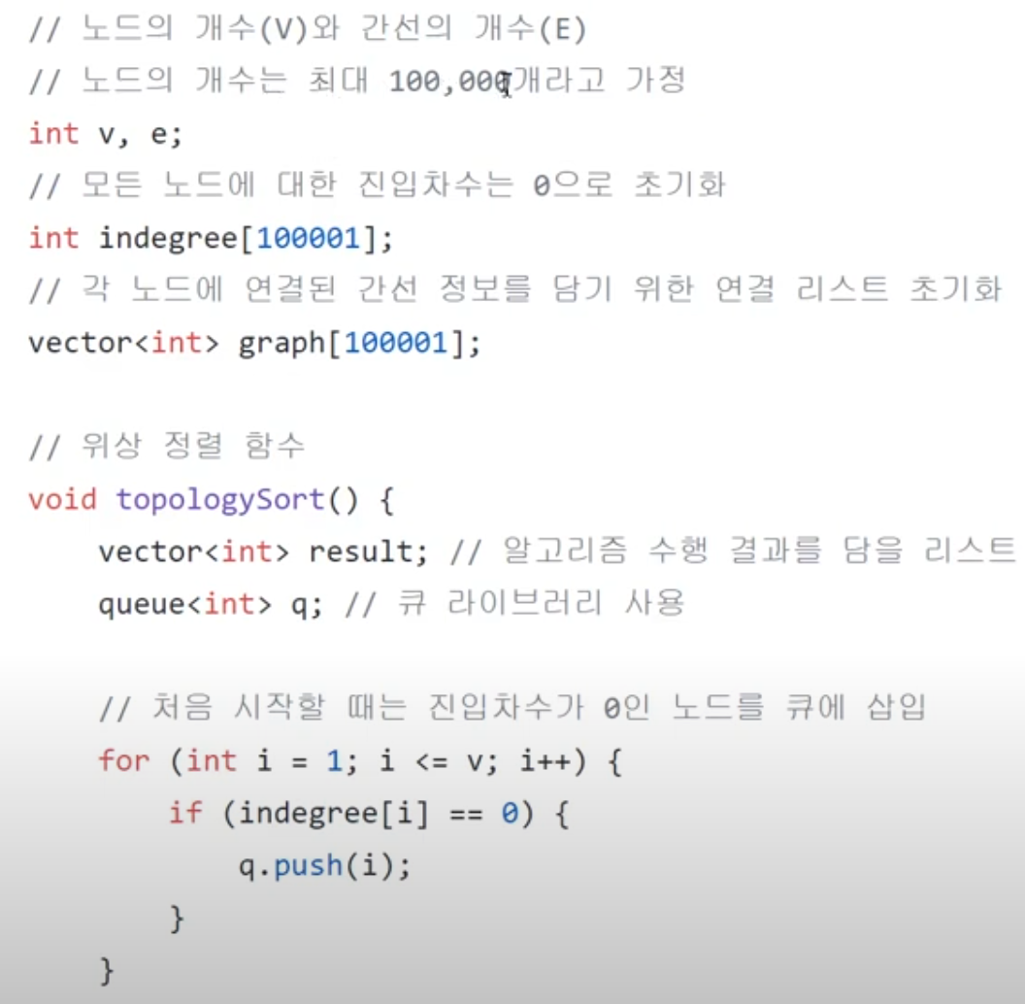
위상 정렬 알고리즘 (C++)

Slide 58
위상 정렬 알고리즘 성능 분석
위상 정렬을 위해 차례대로 모든 노드를 확인하며 각 노드에서 나가는 간선을 차례대로 제거해야 한다.
위상 정렬 알고리즘의 시간 복잡도는 O(V + E)

